Slide 1
DRUPAL’IN TANIMI VE KURULUMU
KURULUM

Slide 2
Drupal Nedir?
Drupal ücretsiz, açık kaynaklı bir içerik yönetim sistemi ya da içerik yönetim'e odaklı bir altyapı yazılımı olarak tanımlanır.
İçerik Yönetim Sistemleri: Katılımcı teknikler ile belge ya da benzeri içeriklerin yaratılmasına ve düzenlenmesine yardımcı olan yazılım dizgeleridir. Yaygın olarak basit veya karmaşık (drupal, çekirdeğinden ayrı eklenen modüllerle genişletilmişse) websiteleri oluşturmak, yönetmek için kullanılır.
Temel yaklaşımla herhangi bir yazılım dili ve kodu kullanmanız beklenmediğinden kullanımı ve öğrenmesi basit bir üretim aracıdır.

Slide 3
Diğer İçerik Yönetim Sistemleri
WordPress
Joomla!
Typo3
Serendipity
Dotclear
ImpressPages
Chamilo
…

Slide 4
Drupal bir içerik yönetim sistemi olduğundan yazılım, doğrudan servis sağlayıcısına ait bir depolama alanında bulunmalıdır. Yani oluşturulacak olan websitesinin sunucusunda; sunucu olarak kişisel bilgisayarınızı da kullanabilirsiniz, tabii ki tasarımı bitirdikten sonra tüm modül ve içerikleri sunucuya aktarmak mümkün.
Bazı bulut bilişim hizmetleri drupal ile geliştirme yapmanız için ortam sağlamış durumdalar ancak çoğunda belki de hepsinde (yalnızca Acquia’da denedim) modül ve tema ekleme fonksiyonları kısıtlanmış durumda; bunun temel sebebi güvenlik veya alan kaygısı olabilir.
Bu bağlamda drupalı yüklemek için önümüzdeki seçeneklerden en makulü, kendi kişisel bilgisayarımıza kurmak olacaktır. (Öğrenme sürecinde olduğunuzu varsayıyorum)
Rehber, modül ve tema ekleme de içereceğinden yerel diske kurulum yapmanızı öneriyorum.

Slide 5
Acquia’da Drupal Kurulumu
https://www.acquia.com adresine gidin.
Ücretsiz olarak bir üyelik oluşturup giriş yapın.
Acquia Cloud kısmındaki develop bölümünden All Applications kısmına gelin. (Genellikle otomatik olarak bu adrese yönlendiriliyorsunuz)

Slide 6
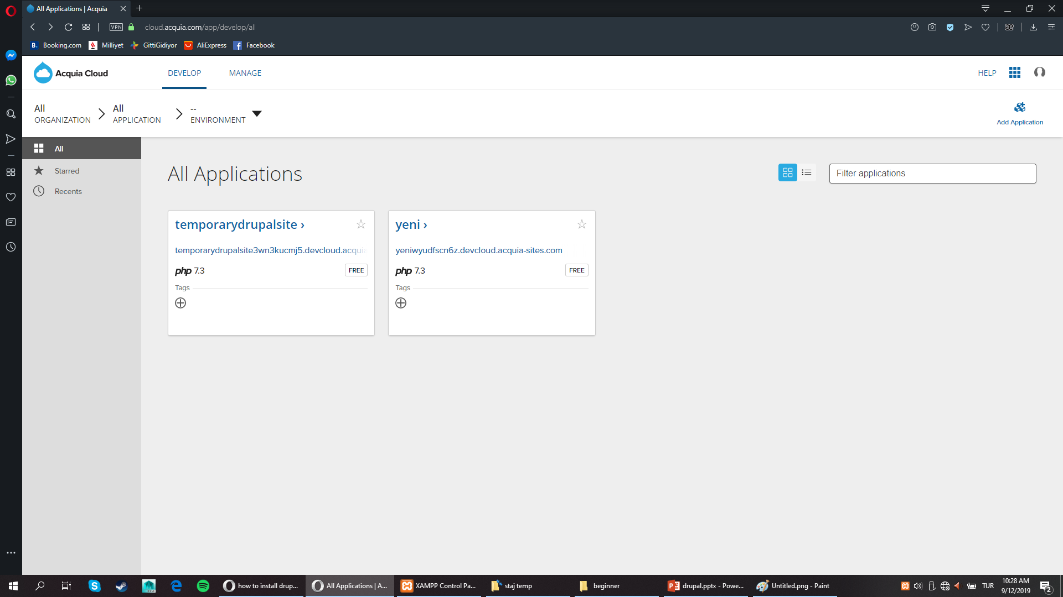
Sağ üstteki Add Application’a tıklayın.

Slide 7
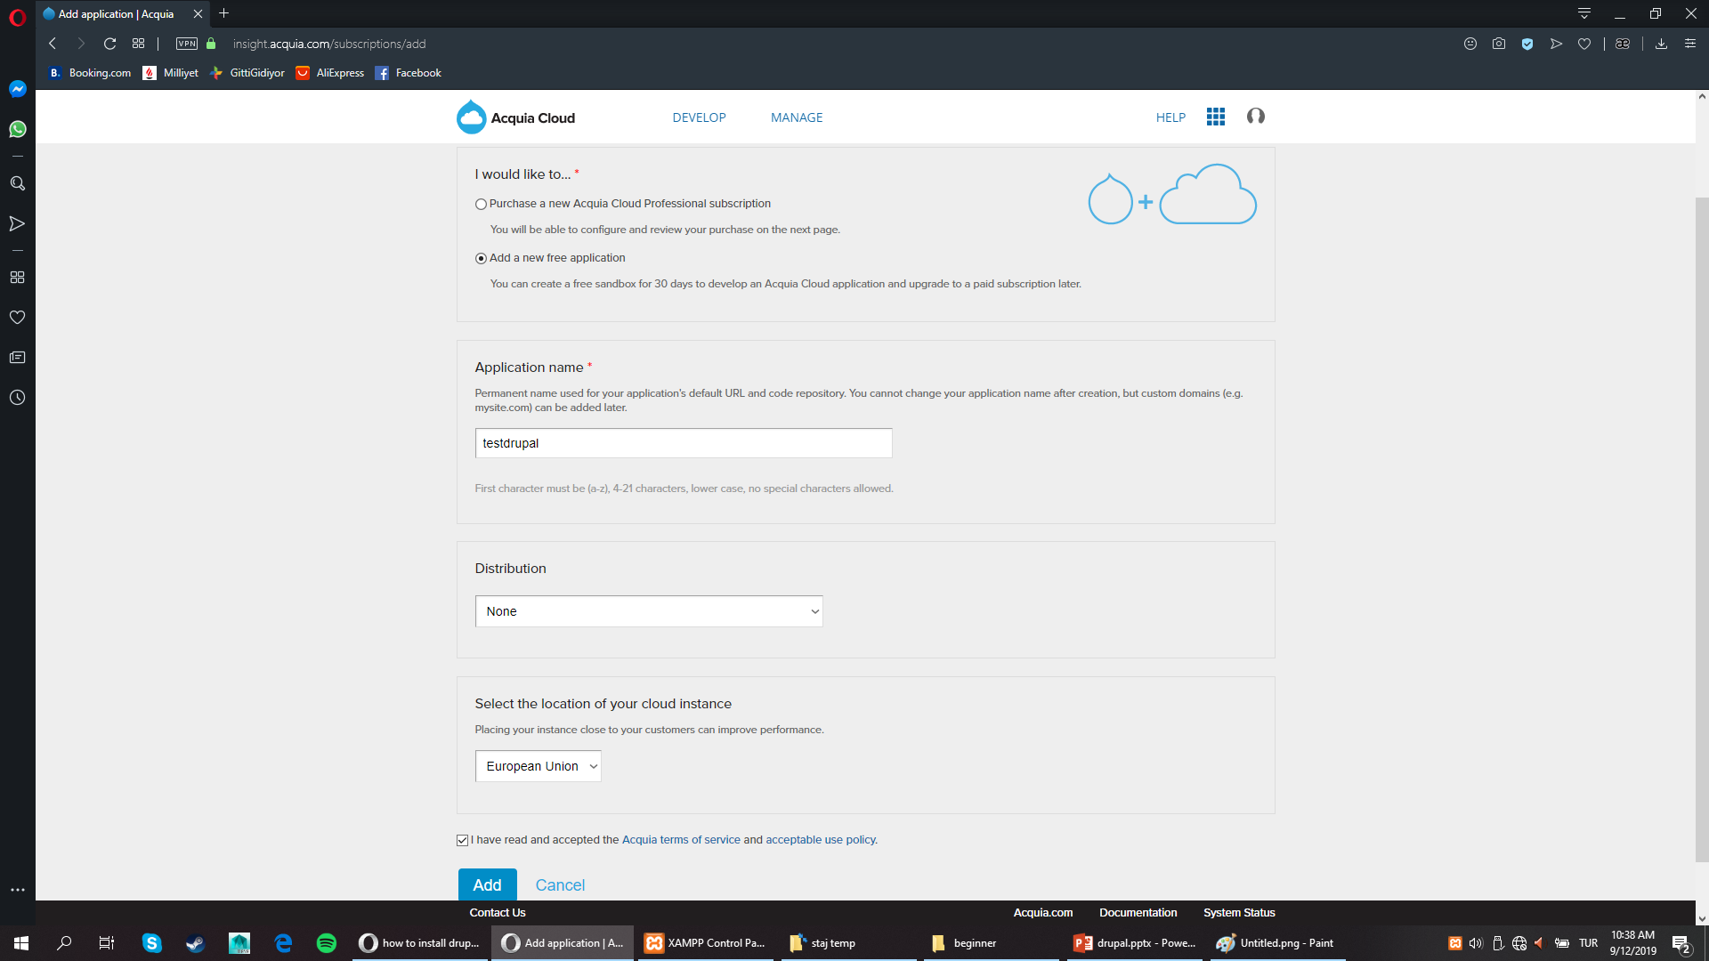
Add a new free application’ı seçin.
Distribution’ı None olarak seçin.

Slide 8
Not: Dağıtım kısmında bize otomatik olarak yüklemek istediği drupal çekirdeklerini öneriyor; fakat yeni sürümler bazen bu listede yer almıyor dolayısıyla en güncel drupal çekirdeğini kendimiz projeyi yarattıktan sonra elle ekleyeceğiz.

Slide 9
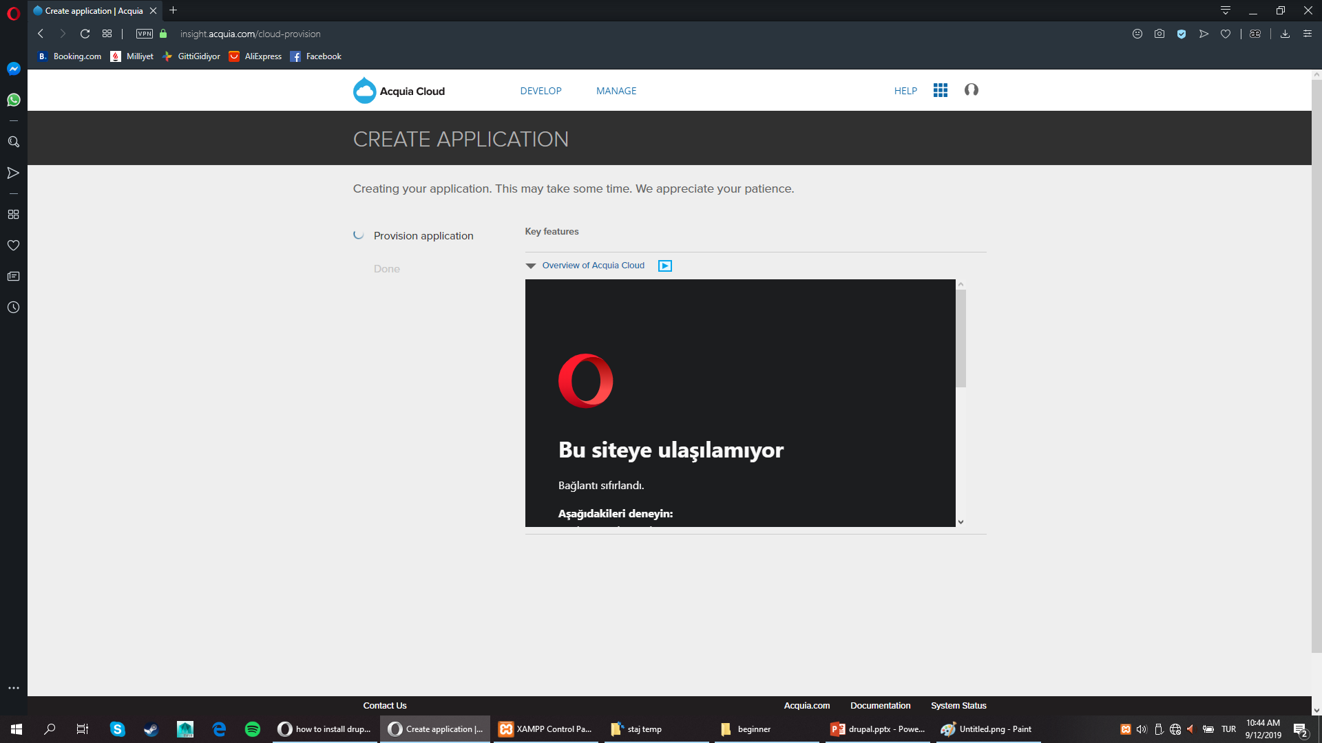

Slide 10
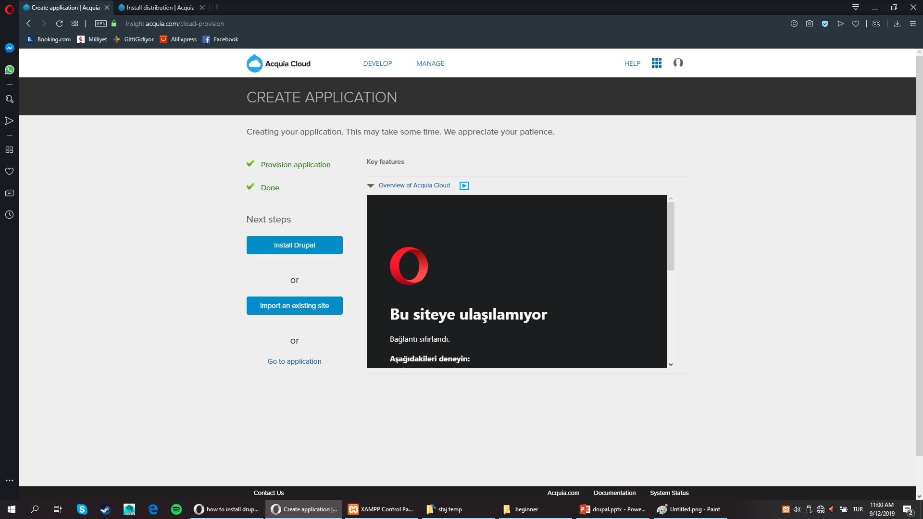
Import an existing site’a tıklayın.

Slide 11
https://www.drupal.org adresine gidin.

Slide 12
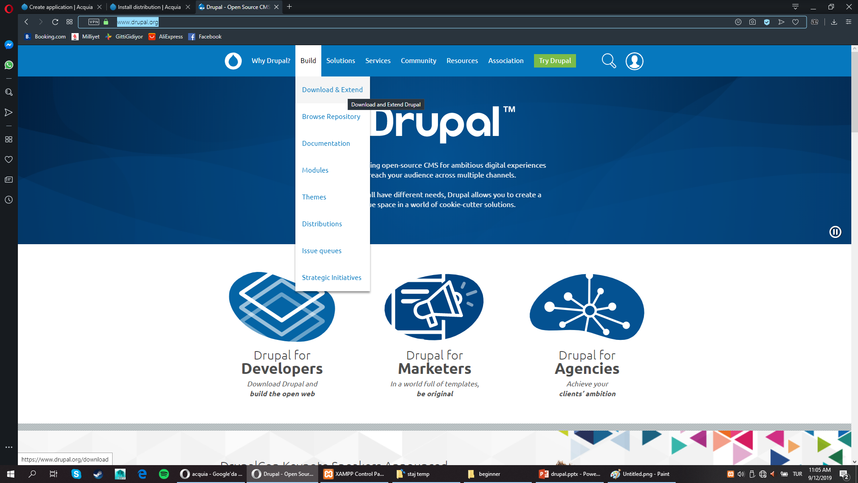
Build/Download & Extend’e tıklayın.

Slide 13
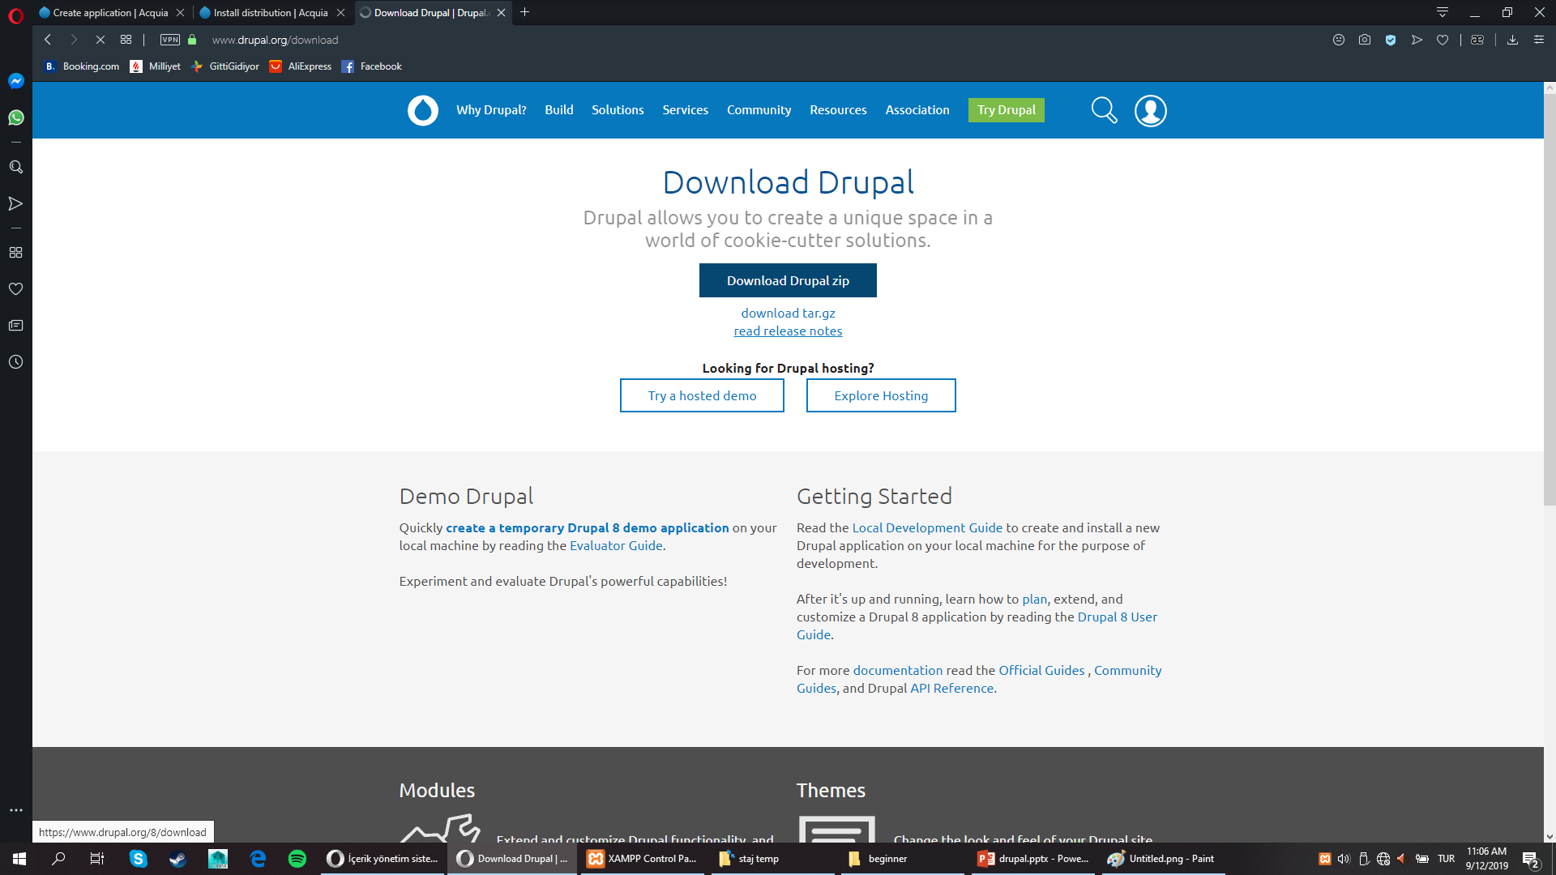
read release notes’a tıklayın.

Slide 14
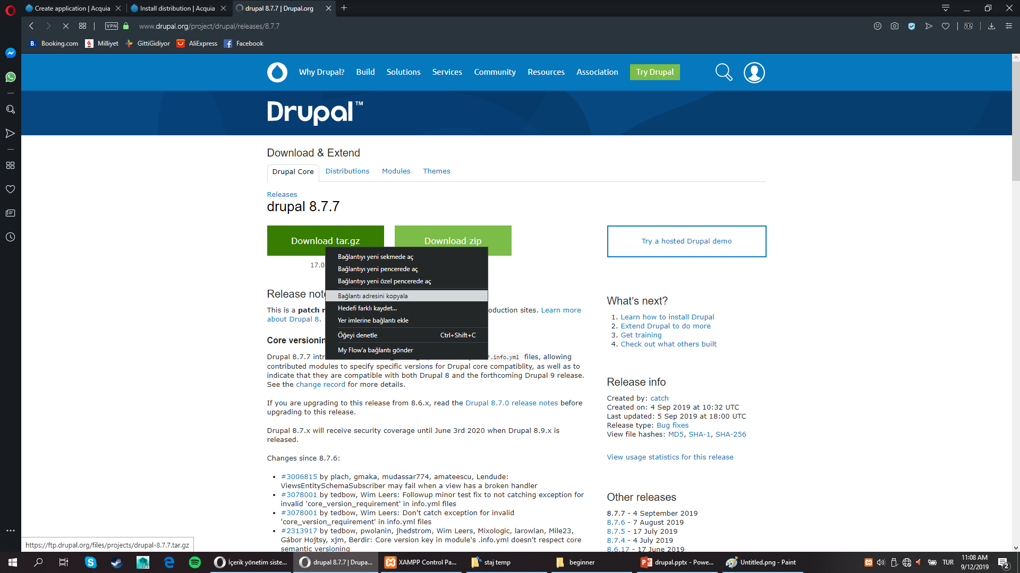
tar.gz uzantılı dosyanın URL adresini kopyalayın.

Slide 15
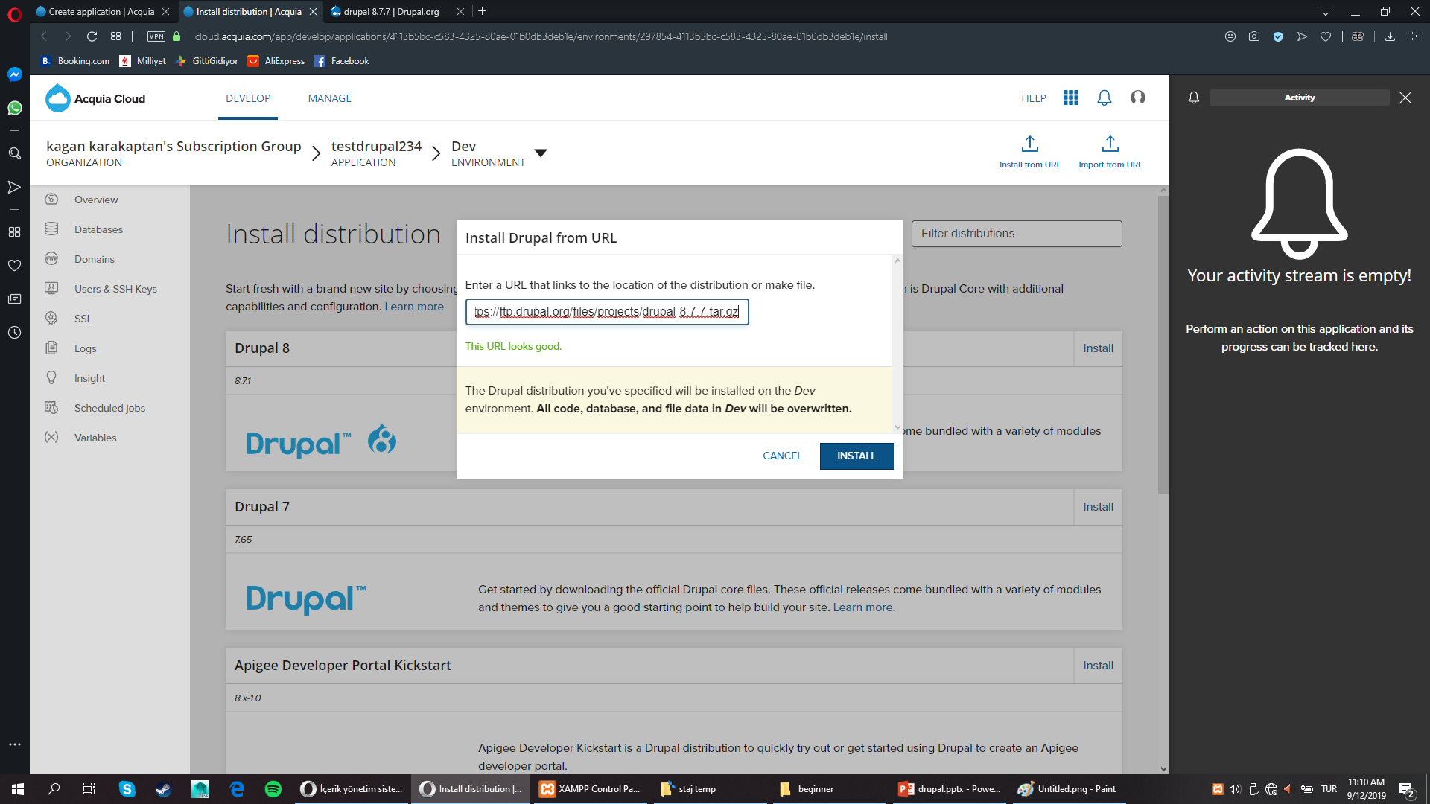
Import an existing site’a tıkladıktan sonra yönlendirildiğiniz bu adreste Install from URL’e tıklayın.
Bağlantıyı adres çubuğuna yapıştırıp install’a tıklayın.

Slide 16
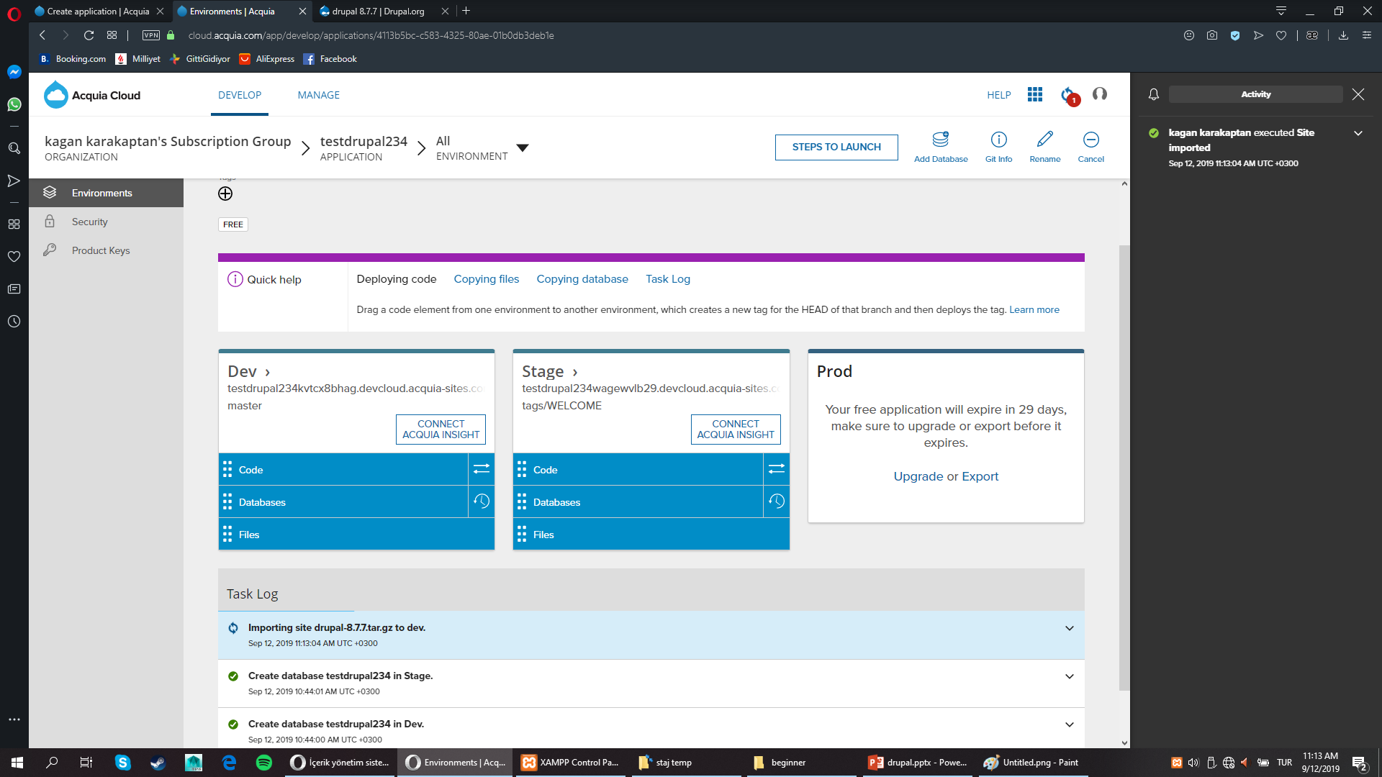
Yükleme işlemini takip edebilirsiniz.

Slide 17
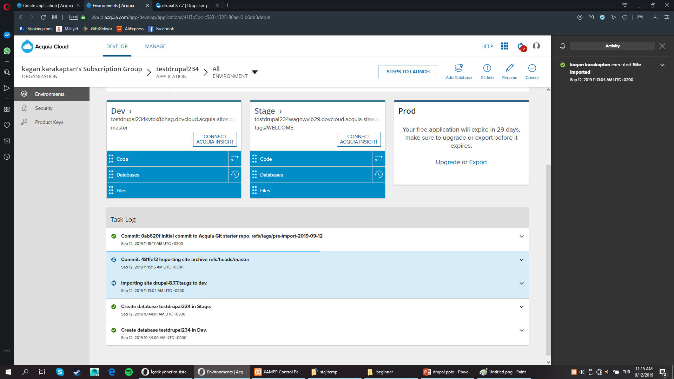
Yükleme işlemini takip edebilirsiniz.

Slide 18
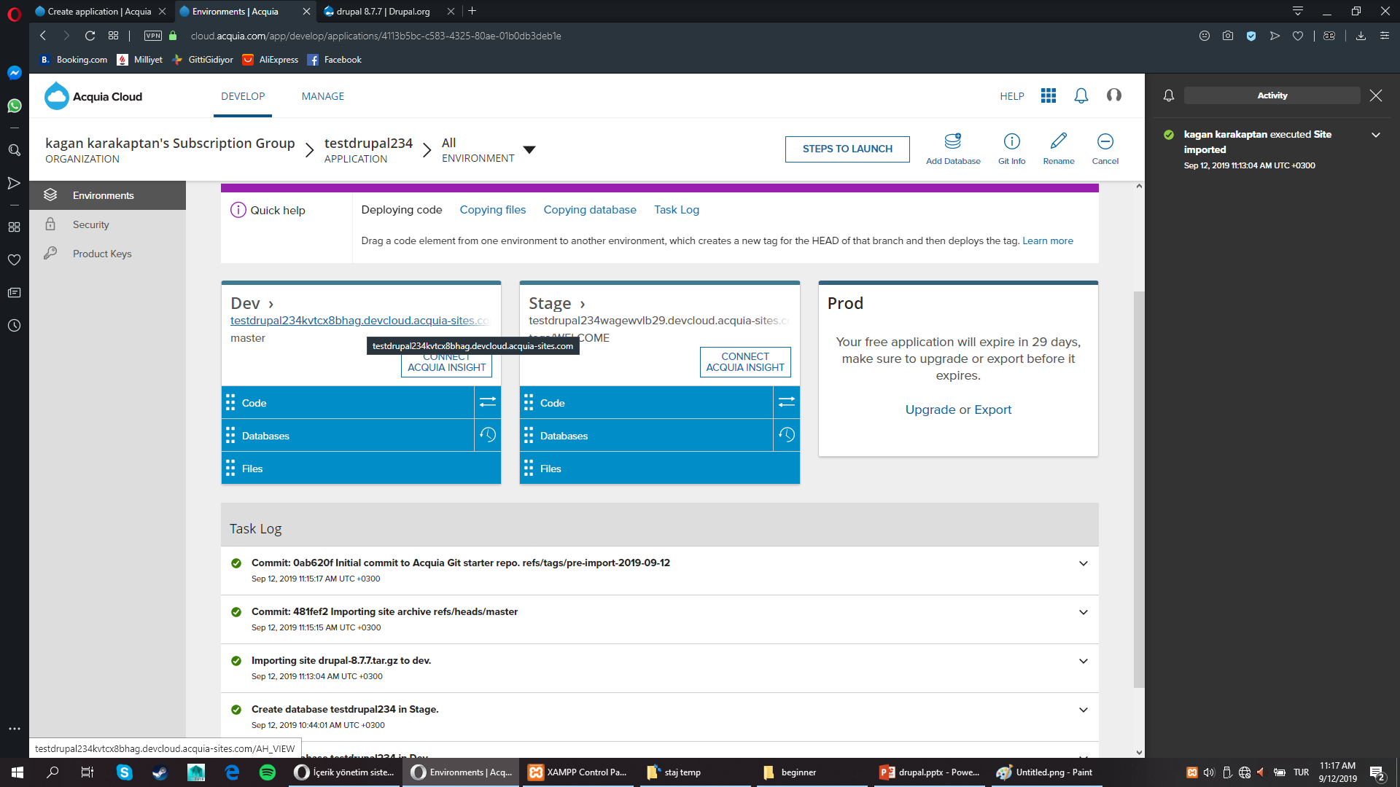
Yükleme tamamlandıktan sonra Development kısmından oluşturduğunuz websitenizin url adresine tıklayın.

Slide 19
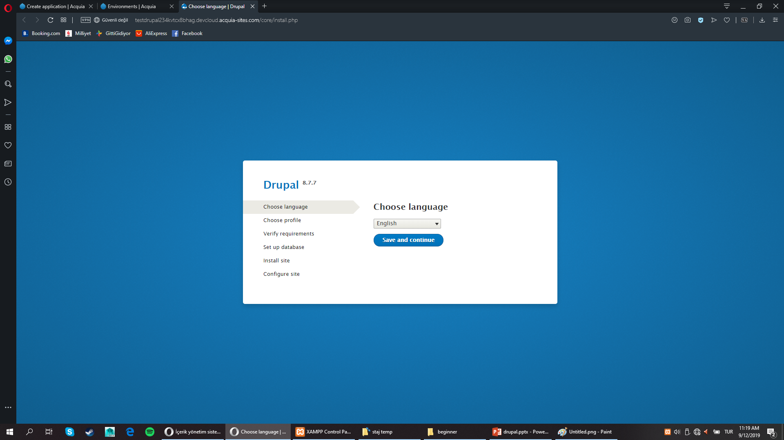
Dil seçimi yapıp ilerleyin. (İngilizce’yi öneriyorum, Türkçe çevirisinde çok fazla eksik var)

Slide 20
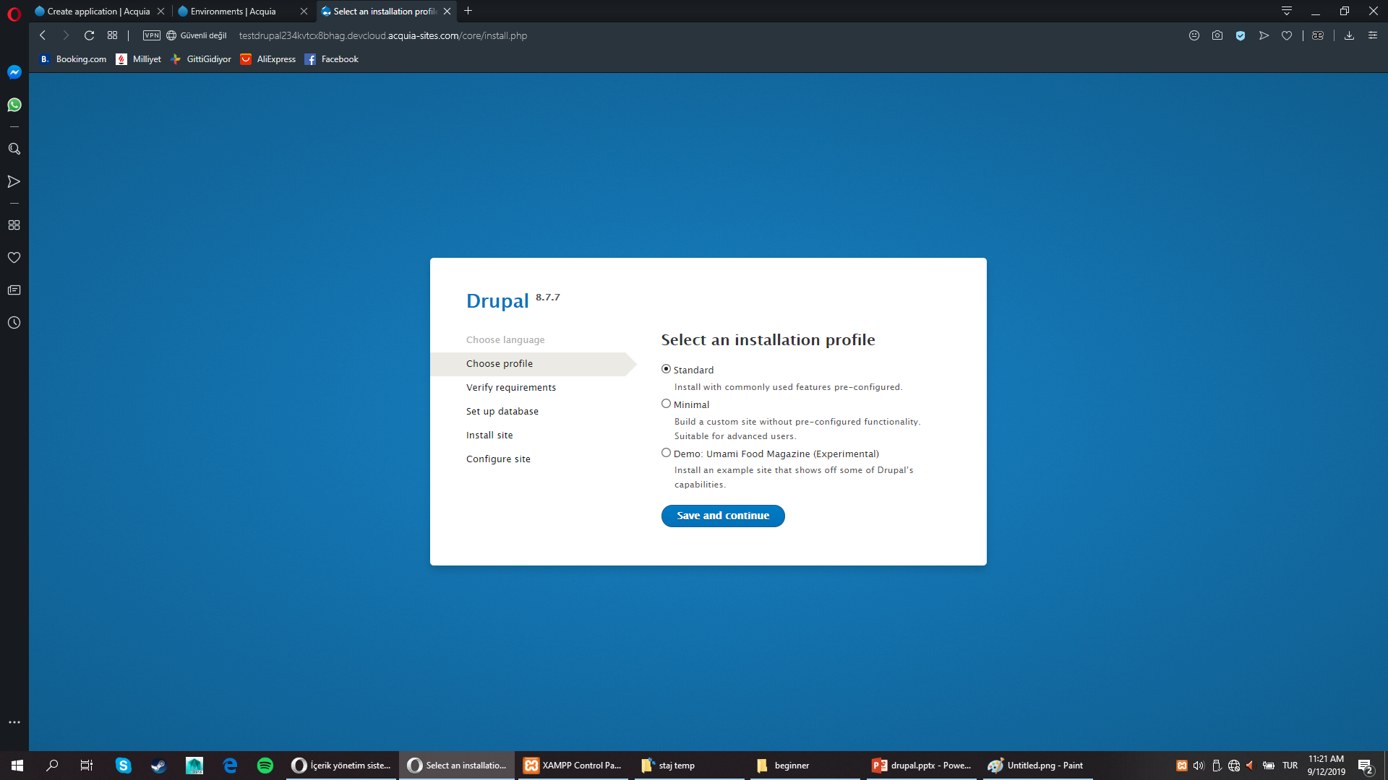
Kurulum profili seçip ilerleyin. (Standard ile ilerliyorum)

Slide 21
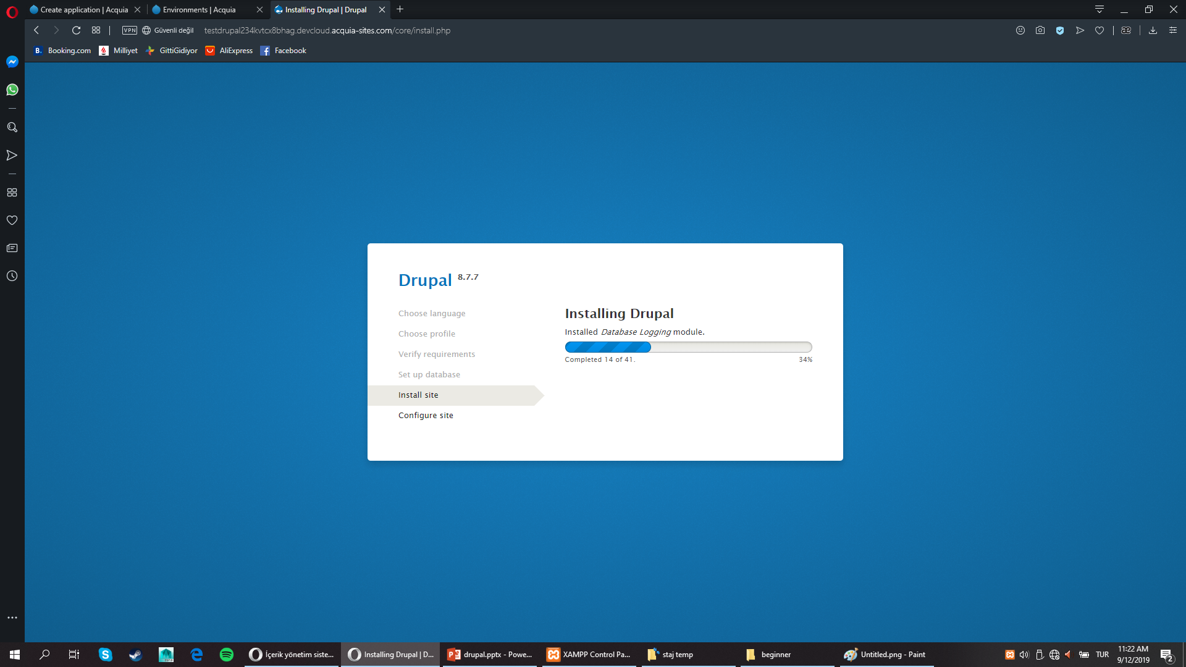

Slide 22
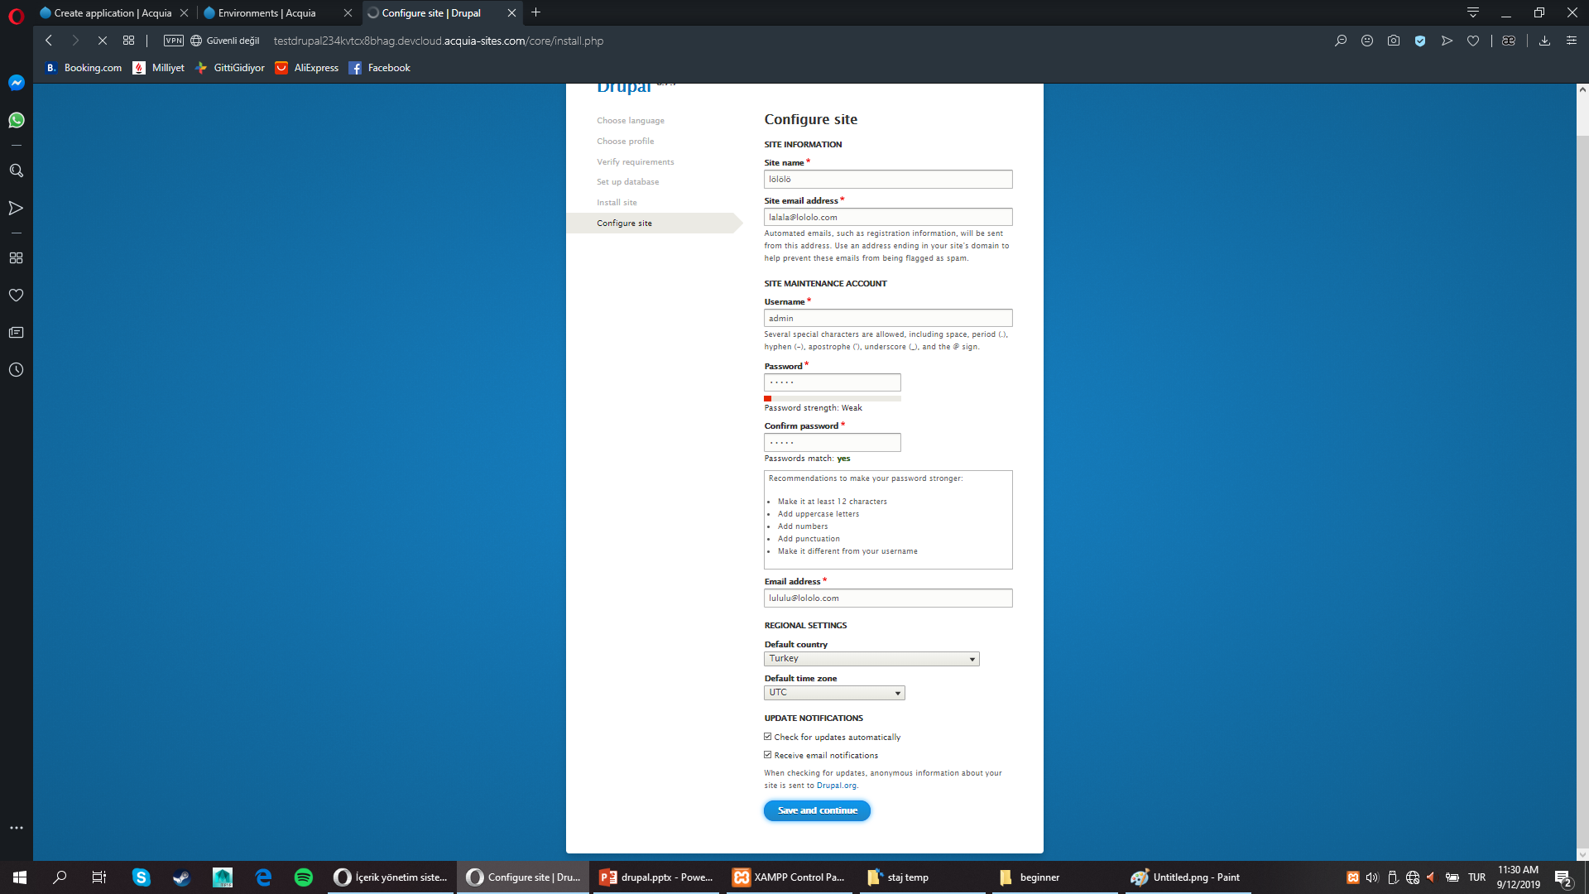
Gerekli alanları doldurun ve devam edin.

Slide 23
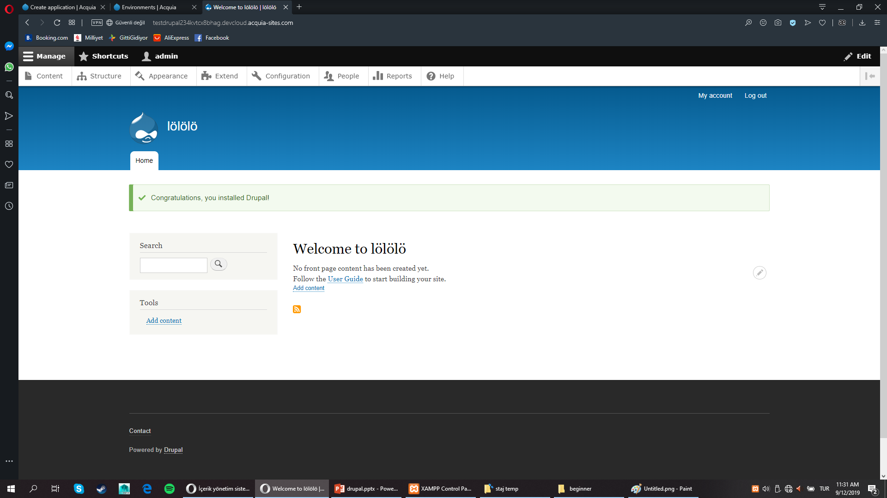
Admin olarak giriş yaptığınızda karşınıza çıkacak olan drupal kontrol paneli.

Slide 24
Yerel Diske Kurulum
Windows işletim sistemine kurulum yapacağınızı varsayıyorum. (Windows 7, 8, 10 32bit, 64bit için geçerli)
Web server gerekliliği dolayısıyla XAMPP geliştirme ortamını kullanıyorum.
XAMPP: Hazır bir web sunucusu oluşturmaya ve yönetmeye yarayan bir yazılım. (İçerik: PHP, MariaDB, Perl, Apache, FileZilla, MercuryMail), (phpMyAdmin kurulu olarak gelir.)

Slide 25
Kullandığınız işletim sistemine göre XAMPP kurulum dosyasını indirin. https://www.apachefriends.org/tr/index.html (rehber Windows 10 üzerinden ilerleyecektir.)
SSS: https://www.apachefriends.org/faq_windows.html (takıldığınız yerler için)
İndirdiğiniz installer.exe’yi çalıştırın.

Slide 26
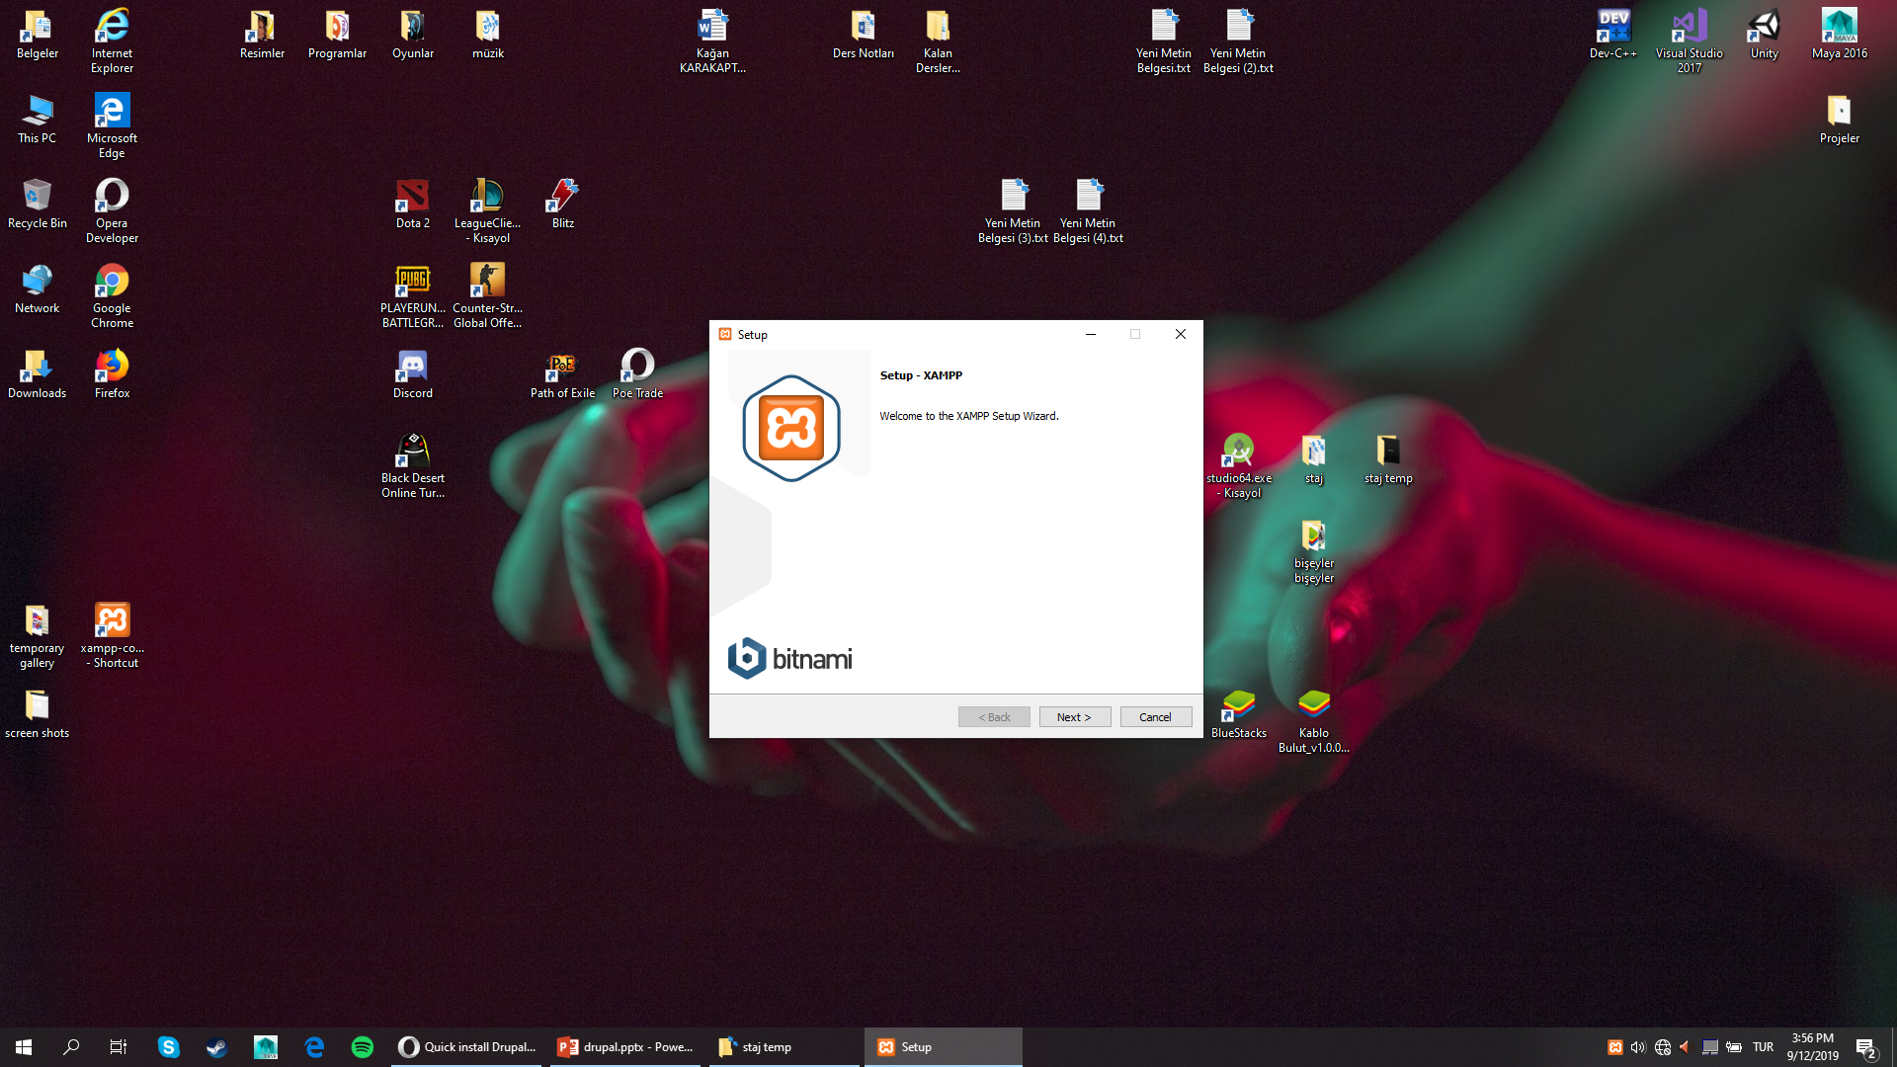
İlerleyin

Slide 27
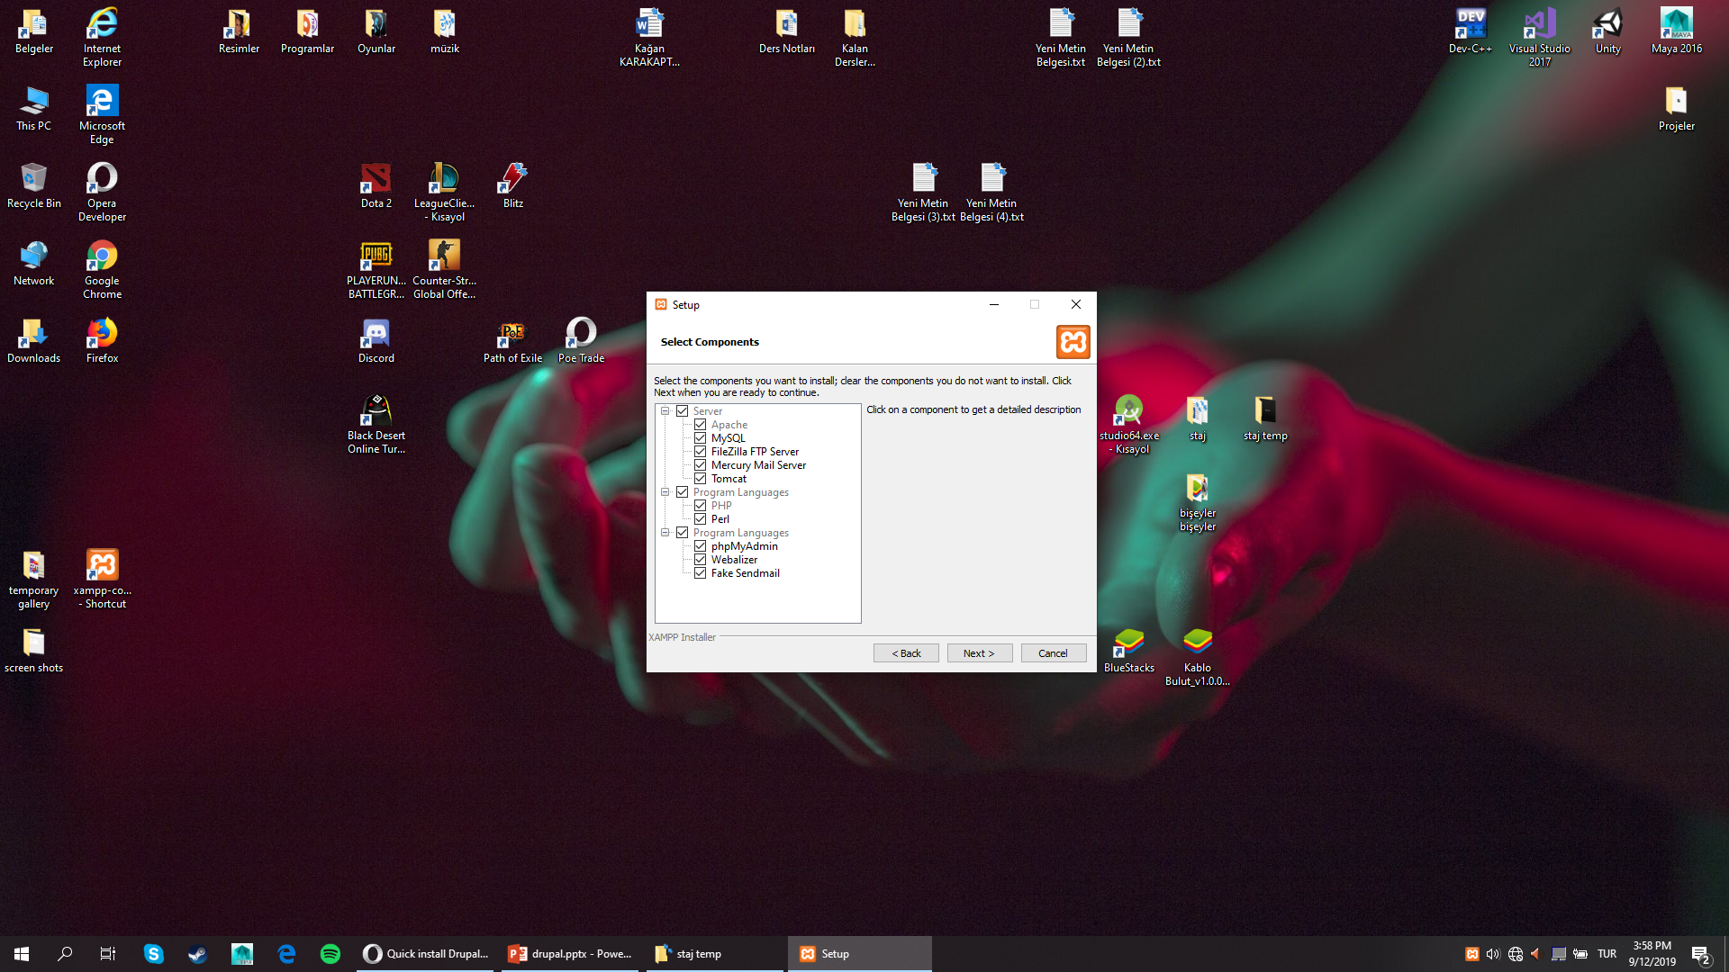
İlerleyin

Slide 28

İlerleyin
Kurulum yeri olarak Program Files içinde bir yer belirlemeyin, farklı bir disk bölmesi kullanabilirsiniz D:\devel\xampp\ gibi (C:\xampp\ kullandığınızı varsayarak ilerliyorum.)

Slide 29
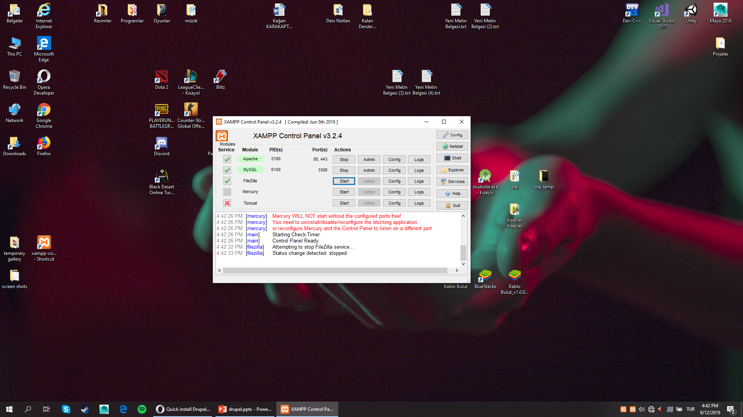
Kurulumu tamamladıktan sonra XAMPP controller.exe yi çalıştırarak kontrol panelinden Apache ve MySQL’i başlatın.

Slide 30
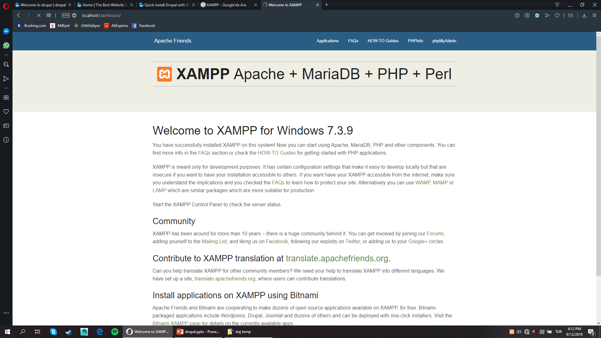
Herhangi bir tarayıcının adres çubuğuna http://localhost/ yazarak her şeyin yolunda olduğunu teyit edin.
(Görsel, beklentiyi temsil etmektedir.)

Slide 31
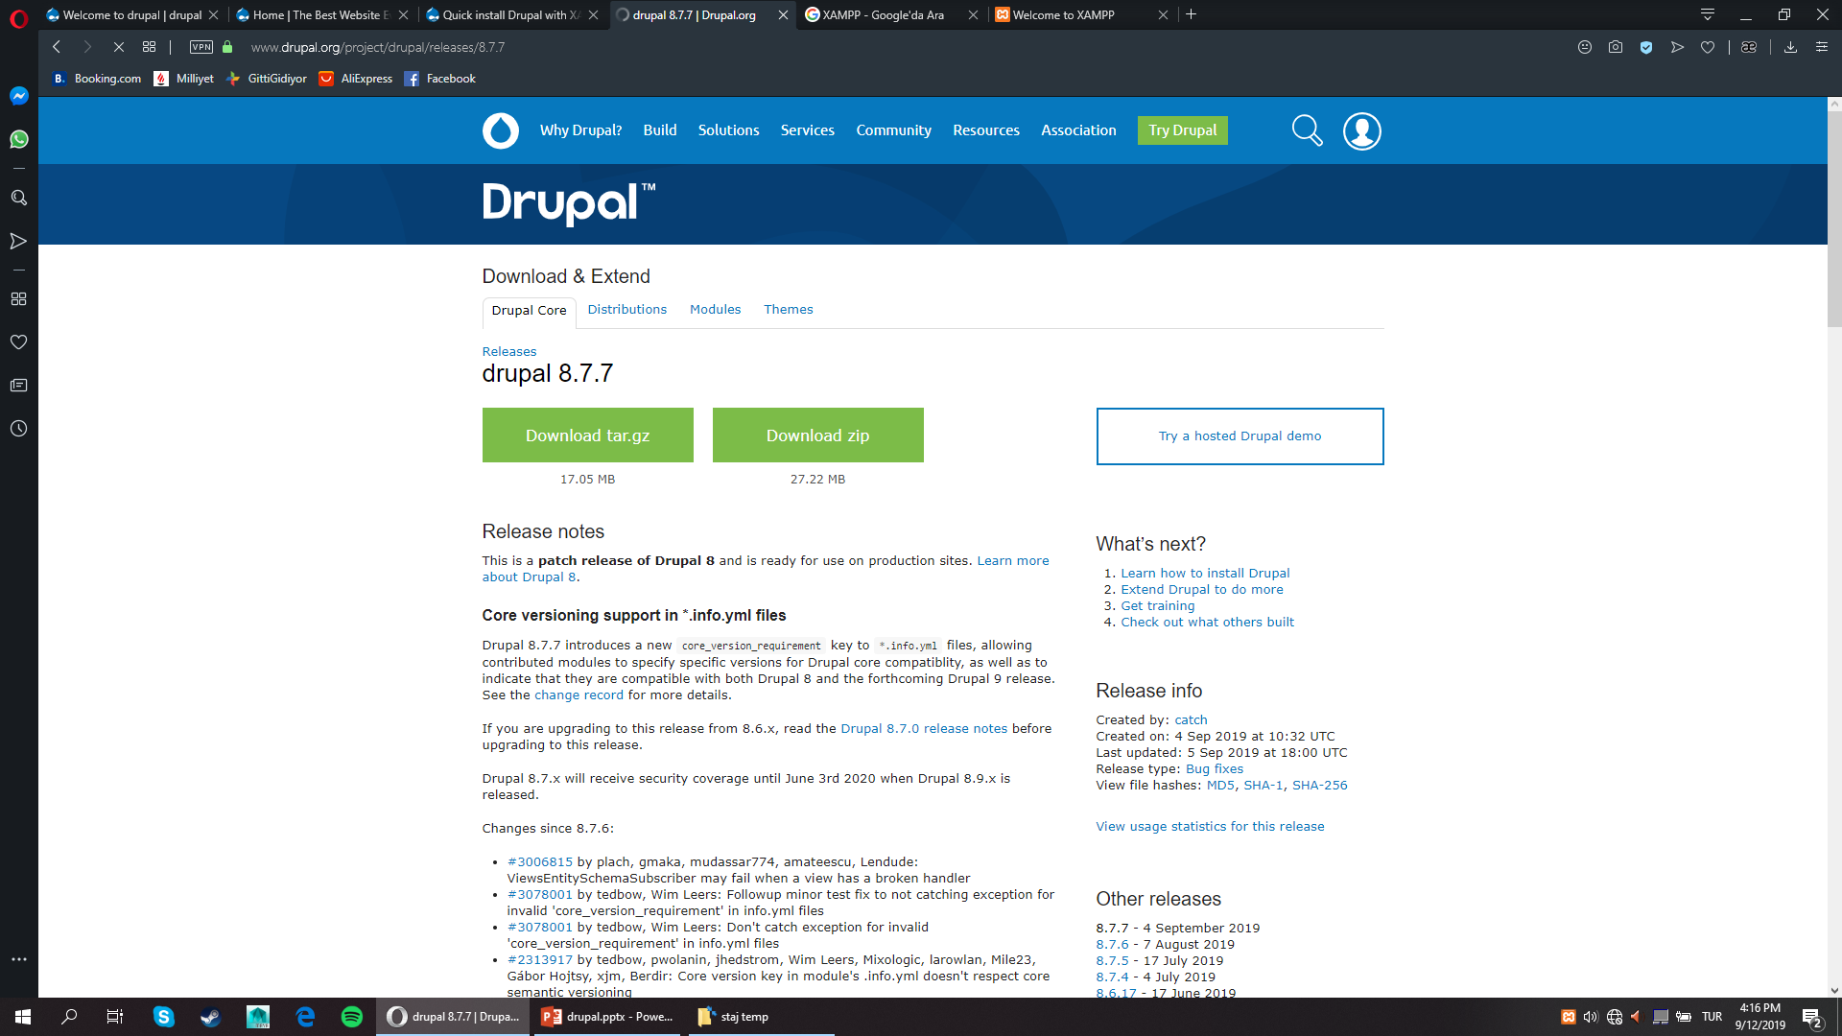
https://www.drupal.org/project/drupal/releases/8.7.7 adresinden drupal 8.7.7 zip dosyasını indirip klasöre çıkartın. (rehberde kullanacağım ve şuanlık son sürüm 12/09/2019)

Slide 32
İndirdiğiniz drupal 8.7.7 kaynak kodunu C:\xampp\htdocs\drupal dizinine yerleştirin.
(Tahmin edebileceğiniz üzere bu dizin xampp’yi kurduğunuz yeri ifade etmektedir. Yapmanız gereken tek şey htdocs altında ‘’drupal’’ isminde bir klasör oluşturup, zip olarak indirip klasöre çıkarttığınız drupal 8.7.7’yi içerisine yerleştirmektir.)

Slide 33
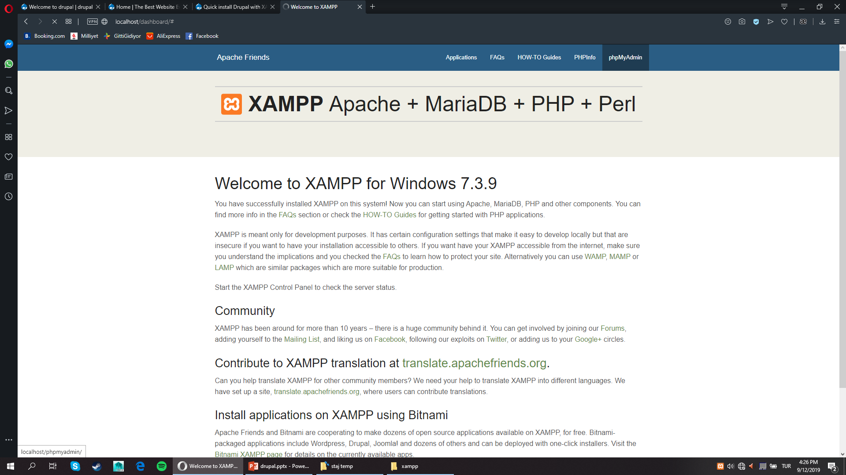
localhost’tan phpMyAdmin’e tıklayın. Veya adres çubuğuna http://localhost/phpmyadmin yazabilirsiniz.

Slide 34
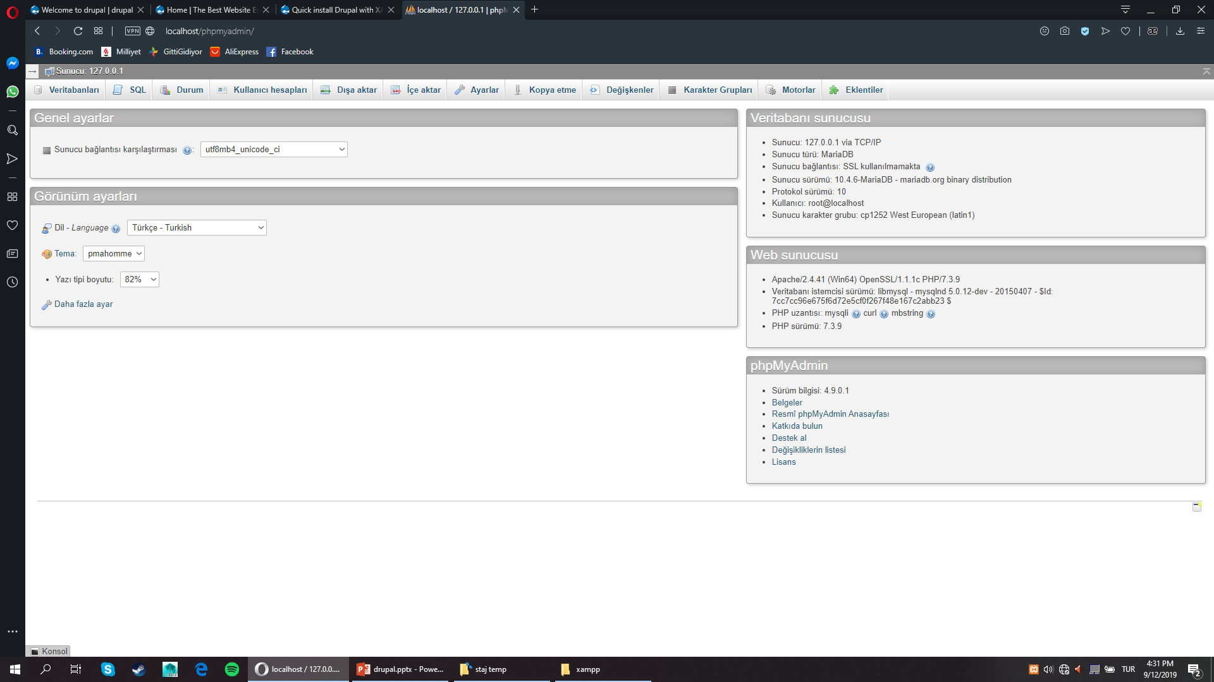
Veritabanları’na (Databases) tıklayın.

Slide 35
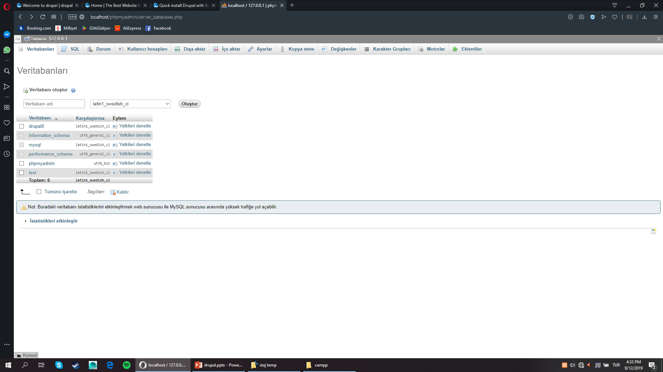
Yeni bir veritabanı oluşturmak için isim girip oluştur’a tıklayın.
(özel karakter ve büyük harf kullanmayın, ben örnek olarak ‘’drupal8’’ şeklinde oluşturdum)

Slide 36
Apache ve MySQL modüllerini kapatıp tekrar açın.

Slide 37
Adres çubuğuna http://localhost/drupal yazarak drupal kurulum arayüzüne geçin ve kurulumu öncekine benzer şekilde tamamlayın.
Not: Set up database kısmında kullanıcı adını root olarak girin şifreyi de boş bırakın.
Database kullanıcı adınızı phpMyAdmin/Veritabanları/Yetkileri denetle kısmından görebilirsiniz.

Slide 38
Minik Notlar ve Hatırlatmalar Vol 1
XAMPP yalnızca geliştirme sunucusu olarak kullanılmalıdır. Detaylar için https://www.apachefriends.org/about.html adresini ziyaret edin.
Kurulum esnasında php belleği yetersizliği veya php zaman aşımı gibi hatalar alırsanız şu adımları izlerin:
1. C:\xampp\php\php.ini dosyasında düzenleme:
max_execution_time = 600
max_input_time = 600
memory_limit = 512M
post_max_size = 64M
upload_max_filesize = 64m
mysql.connect_timeout = 600
extension=php_fileinfo.dll ifadesinin başındaki ‘;’ ü kaldırarak yorum satırı olmaktan kurtar. (drupal 8 için)
2. C:\xampp\mysql\bin\my.ini dosyasında düzenleme:
max_allowed_packet = 64M
innodb_flush_log_at_trx_commit = 2

Slide 39
Drupal Kullanım Rehberi
KULLANIM

Slide 40
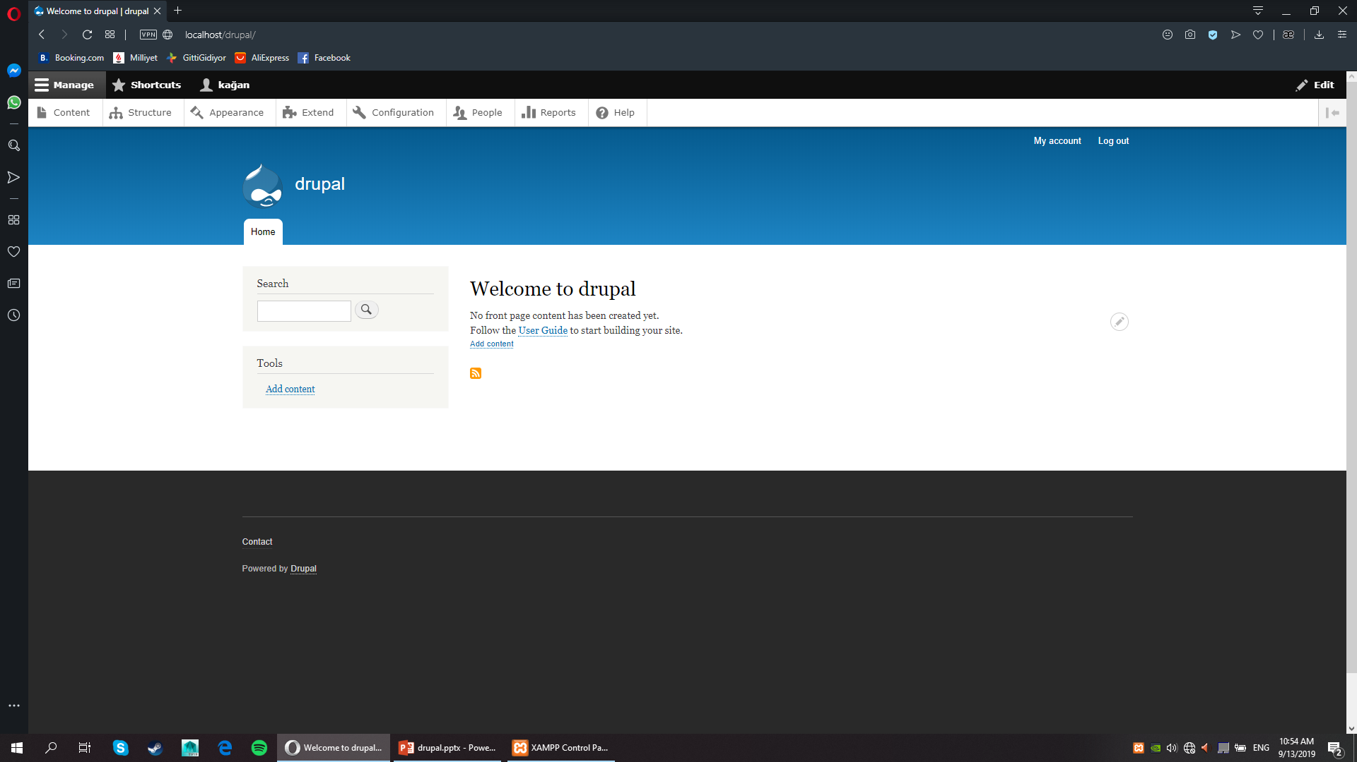
Manage kısmından drupal’ın çekirdeğinde bulunan yönetim araçlarına ulaşabilirsiniz.

Slide 41

Shortcuts kısmından sık kullanıp eklemiş olduğunuz kısayollara ulaşabilirsiniz.

Slide 42

Admin kullanıcı profili

Slide 43
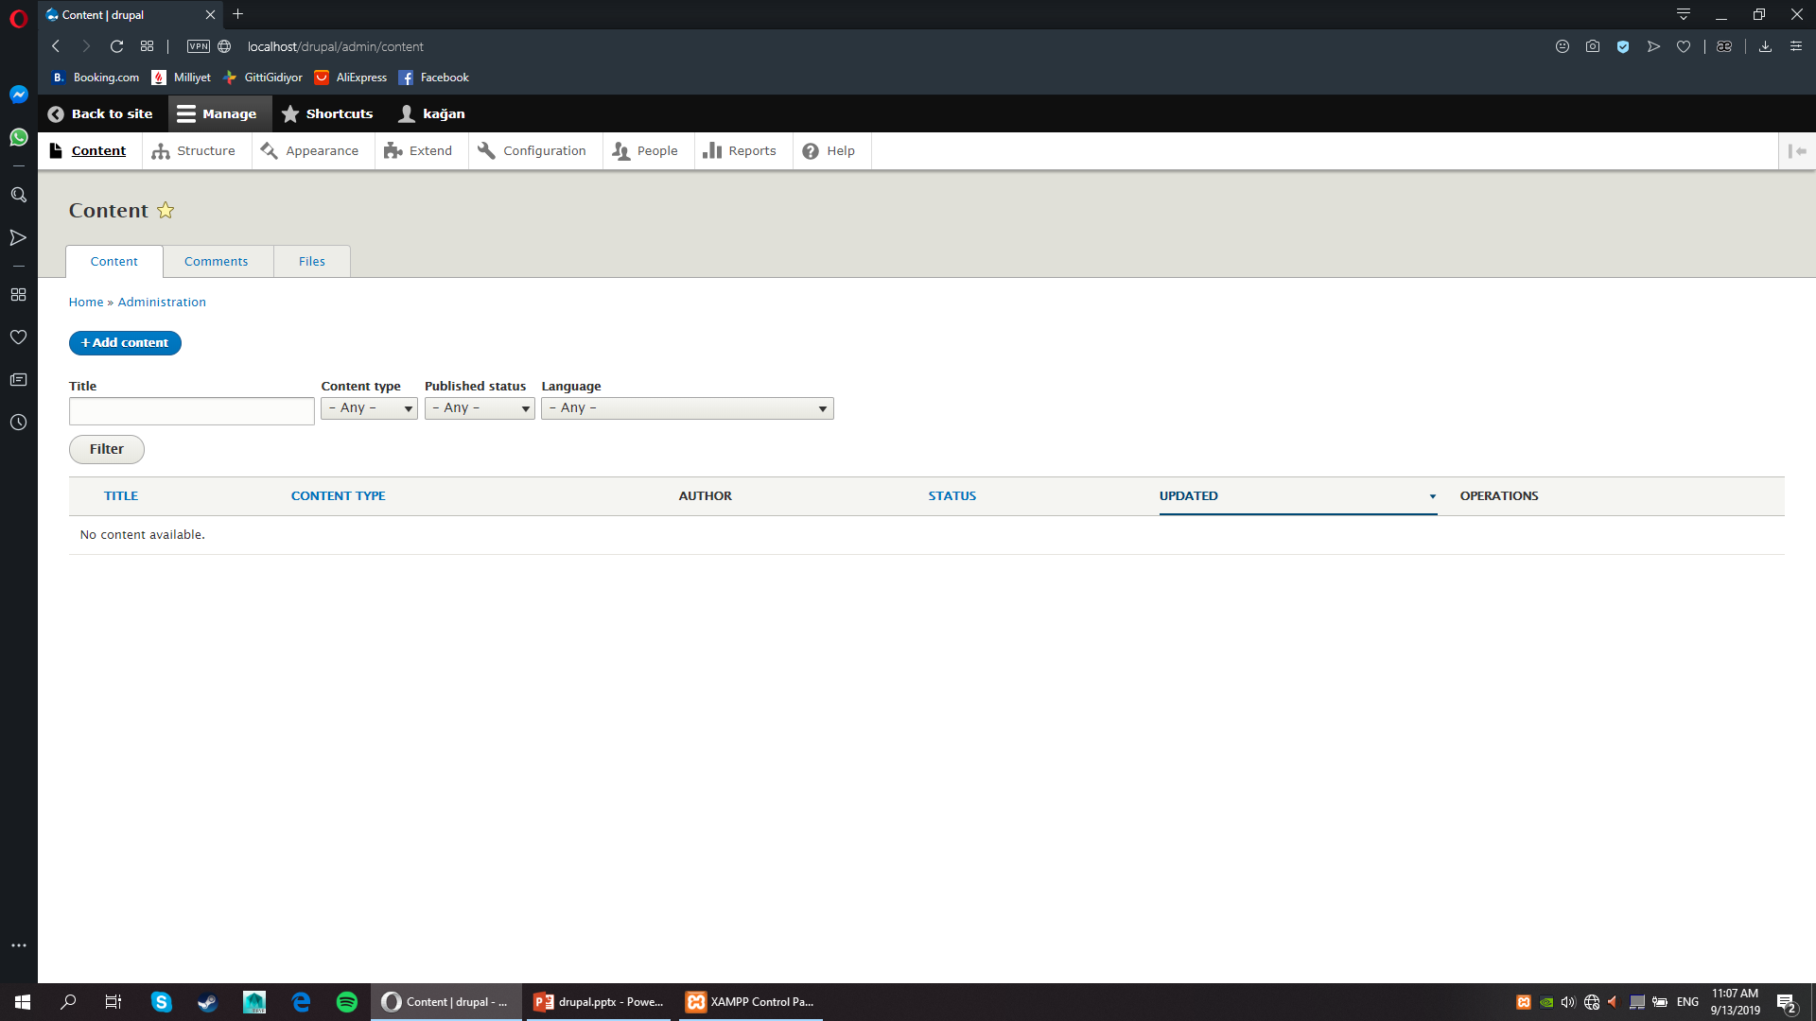
Serverde saklanan içerik olarak sınıflandırılmış tüm dosya ve veri tipleri
Mevcut konum
Yeni içerik yaratma butonu
Mevcut içerikleri sınıflandırma ve arama bölümü
Aranan içeriklerin görüntülendiği bölüm

Slide 44
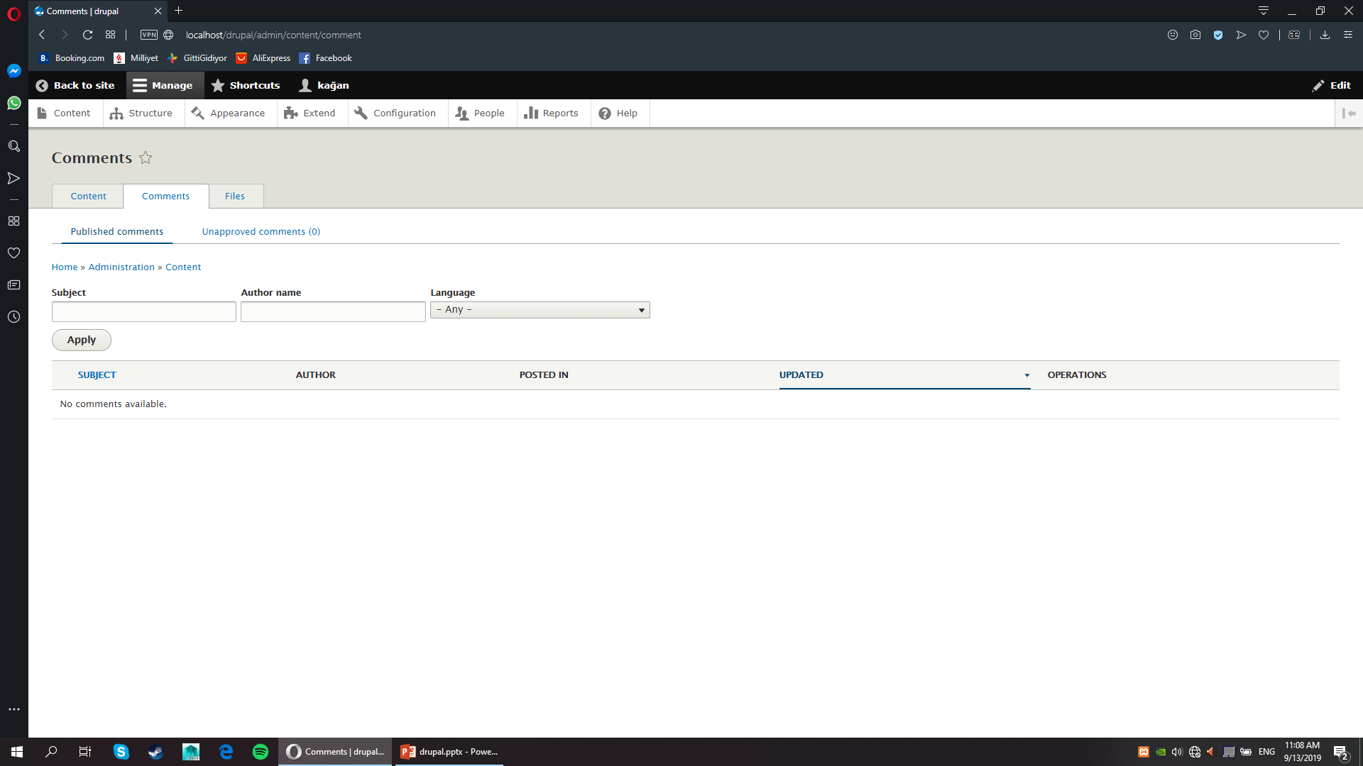
Yayınlanmış ve henüz onaylanmamış yorumların ayrımı

Slide 45
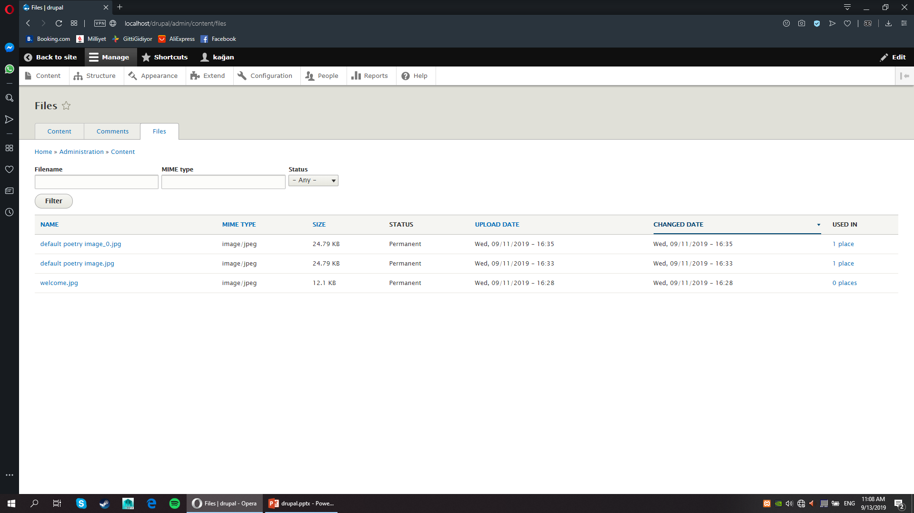
Server’daki resim müzik vb dosyaların görüntülendiği alan

Slide 46
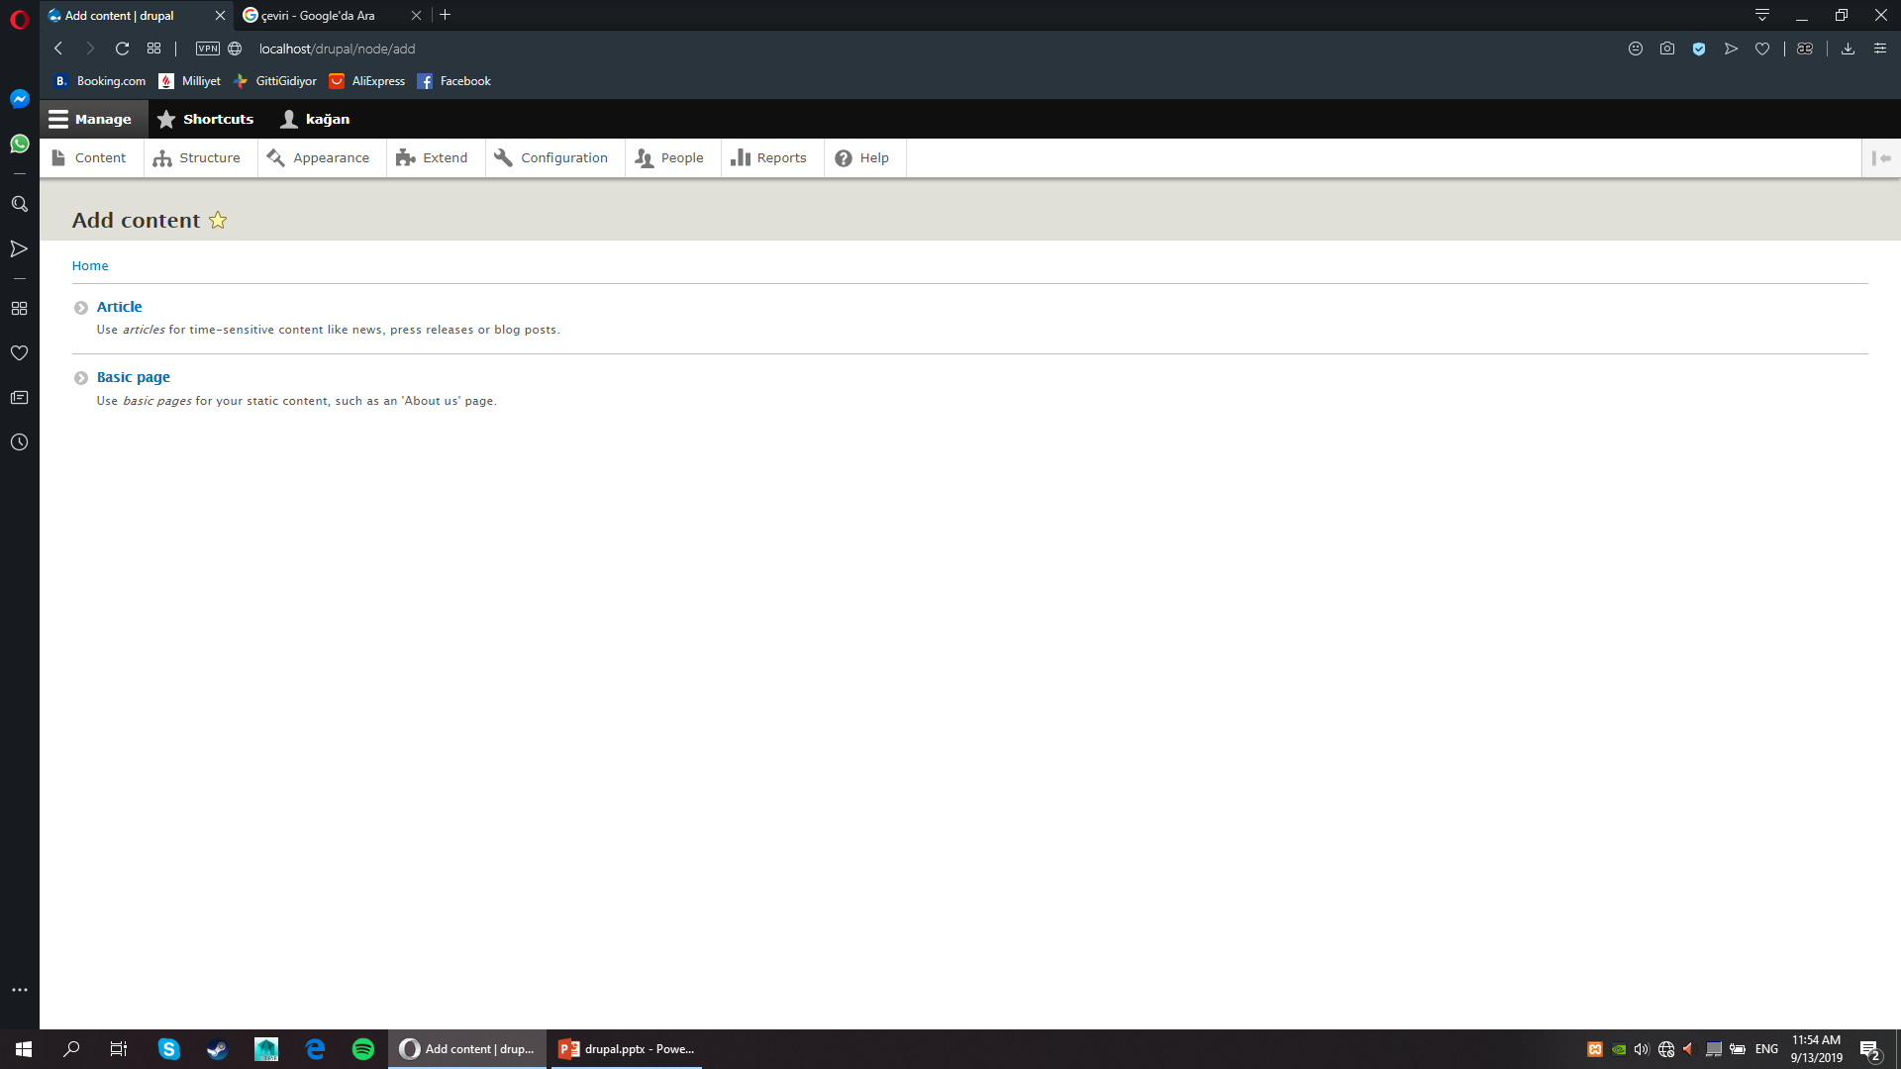
Drupal çekirdeğinde hazır oluşturulmuş 2 içerik türünü görüyorsunuz. Bunlardan birini seçerek yeni bir içerik üretebilirsiniz veya yeni bir içerik türü oluşturabilirsiniz.(bkz: Structure/Content Types)

Slide 47
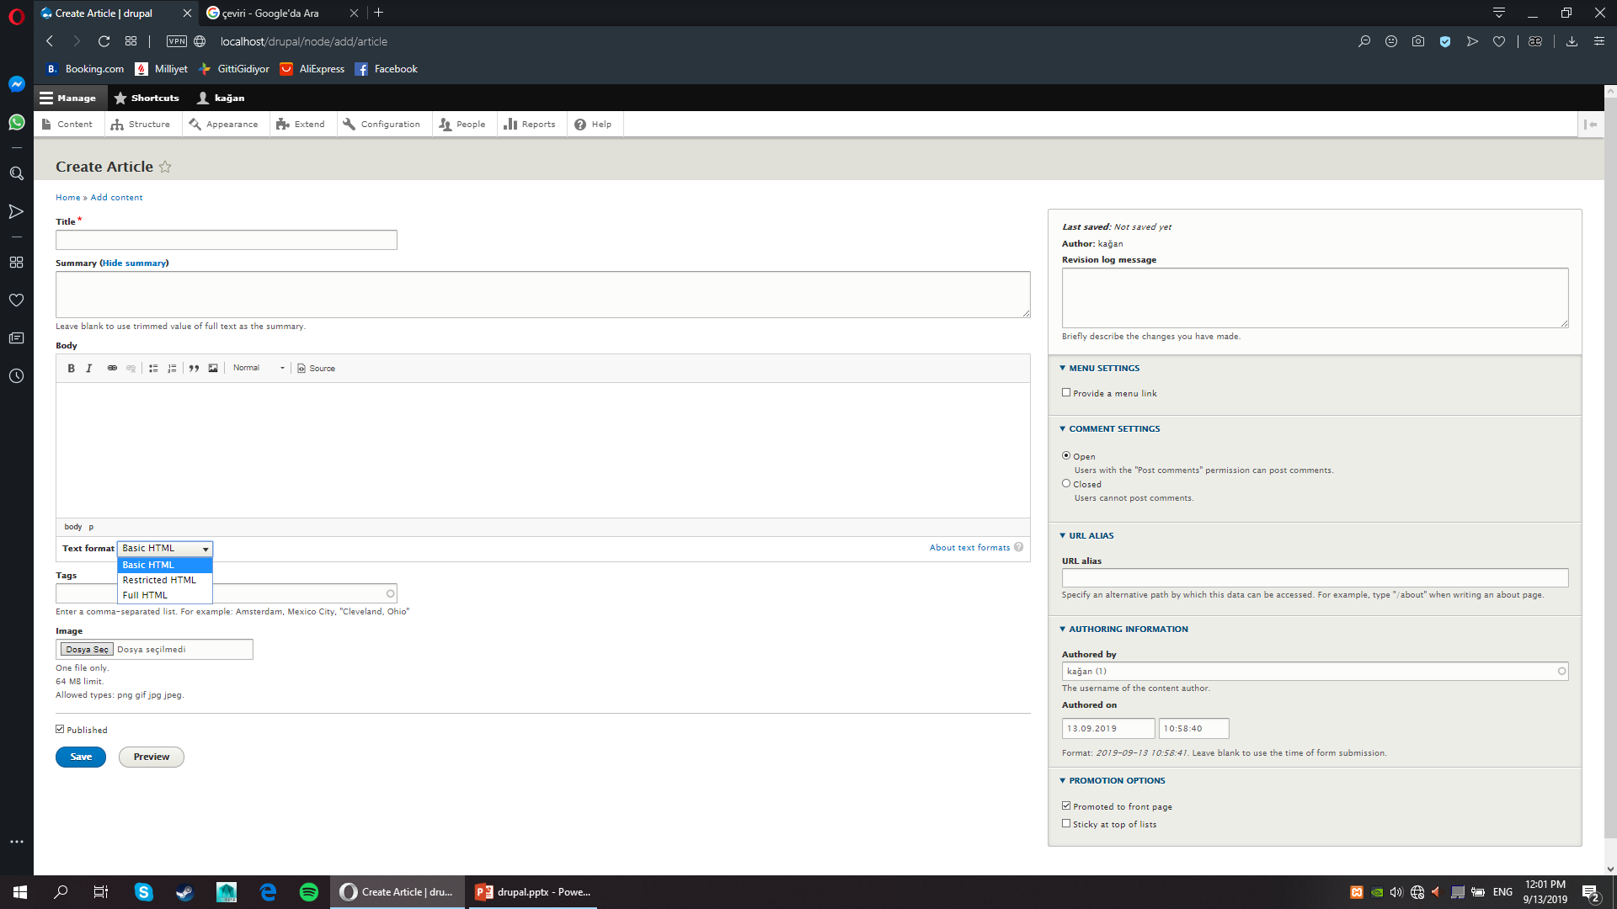
Article türündeki içeriğe ait başlık.
Makaleye ait özet.
Teaser modda görüntülenirken trimmed özelliğini kullanmak için boş bırakın.
Bu Ne Demek ? = Bu içerik türü, yayınlandığı sayfada kullanıcılara teaser modda gösterilsin isteyebilirsiniz. Trimmed modunu kullanarak içeriğin bir kısmının otomatik kesilerek ön gösterime girmesini sağlayabilirsiniz.
Bkz: Structure/Content Types/Manage Fields (for Article)/Manage Display
İçerik oluşturulduğunda veya yenilendiğinde, farklılıkların belirtildiği yorum alanı
(Kod yazarken eklenen yorum satırları gibi düşünülebilir.)
İçerik sayfasına bir bağlantı ekleme
Makaleye ait içerik
Kullanıcılar için yorum ekleme izni
Text formatarı kullanıcılar için sınırlandırılabilir.
Bkz: People/Permissions
Url isim manipülasyonu.
(Default olarak eklenen her içerik için artarak ilerler /Node 2, /Node3 …)
Etiket ekleyebilir veya yeni sınıflandırma türleri oluşturabilirsiniz.
Bkz: Structure/Taxonomy
İçerik yaratıcısı ve yaratılışı hakkında bilgiler
(Yazar adı, oluşturma tarihi vb…)
Resim ekleme
İçeriğin gösterim sayfası ve konumu

Slide 48
Minik Notlar ve Hatırlatmalar Vol 2
Bir önceki resimde açıklanan çoğu ayar, drupal 8.7.7 nin çekirdeğinde sunmuş olduğu ‘Article’ tipinde bir içeriğe ait default içerik alanlarına ait, bu gibi alanlarının ve baştan sona yeni ve özgün bir içerik türünün nasıl oluşturulacağı hakkındaki detaylar rehberin ilerleyen kısmında yer alacaktır.
Bkz: Structure/Content Types
Şuan için sırayla, kılavuz benzeri bir yaklaşımla tanımlamalarda bulunuyorum.

Slide 49
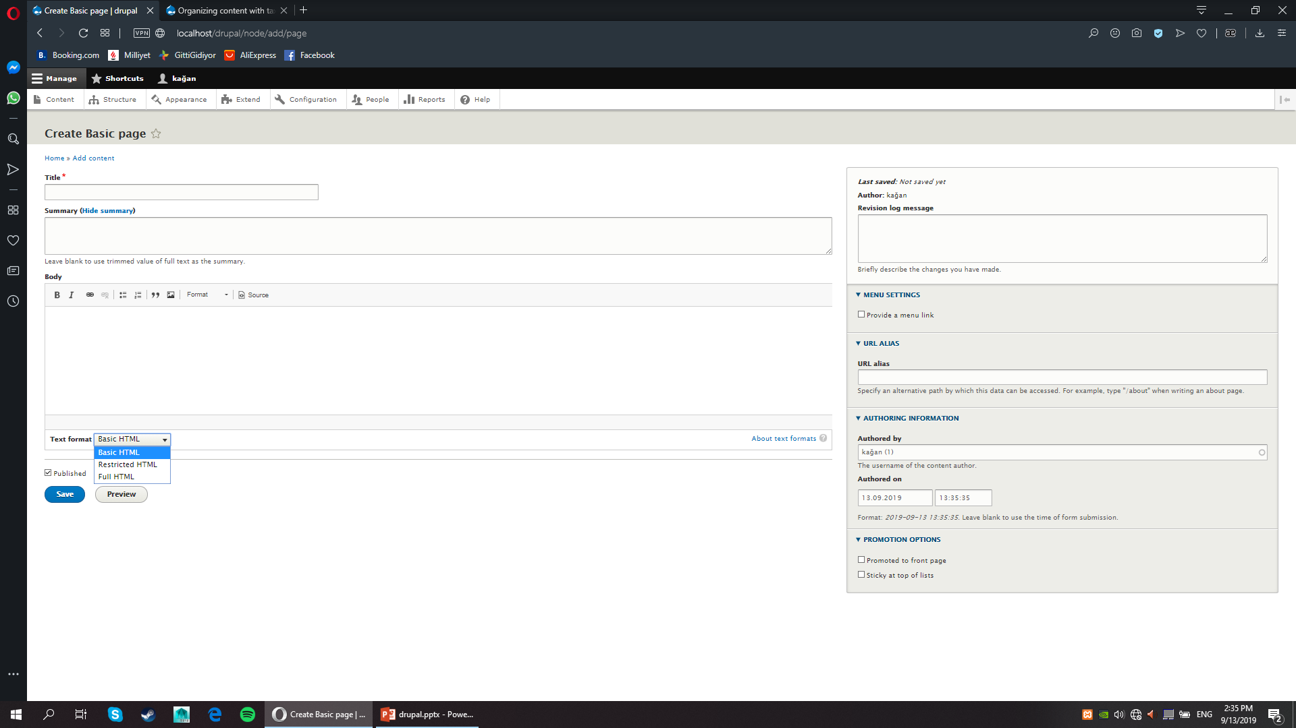
‘Article’ isimli içerik türüne benzer olarak ‘Basik Page’ isimli bir içerik türü daha drupal 8.7.7 ile sağlanmış, burada ‘tags’ ve ‘Image’ alanlarını görmüyoruz bunun nedeni basit bir web sayfasının bu alanlara ihtiyaç duymayacağının varsayılmış olmasıdır.
Ancak tabii ki isterseniz bu alanları veya daha farklılarını ekleyebilirsiniz.
Bkz: Structure/Content Types/Manage Fields (for Basic Page)

Slide 50
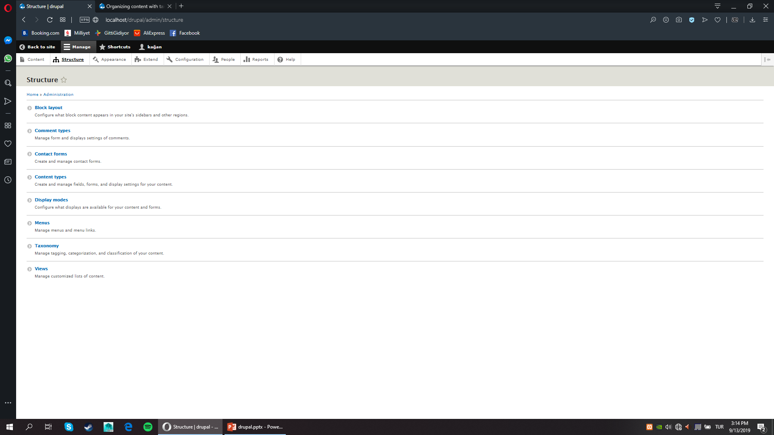
Çekirdekte bulunan yapı türleri, Bu yapı türlerine, yeni modüller yükleyerek eklemeler yapabilirsiniz. Bkz: Extend/Install New Module

Slide 51
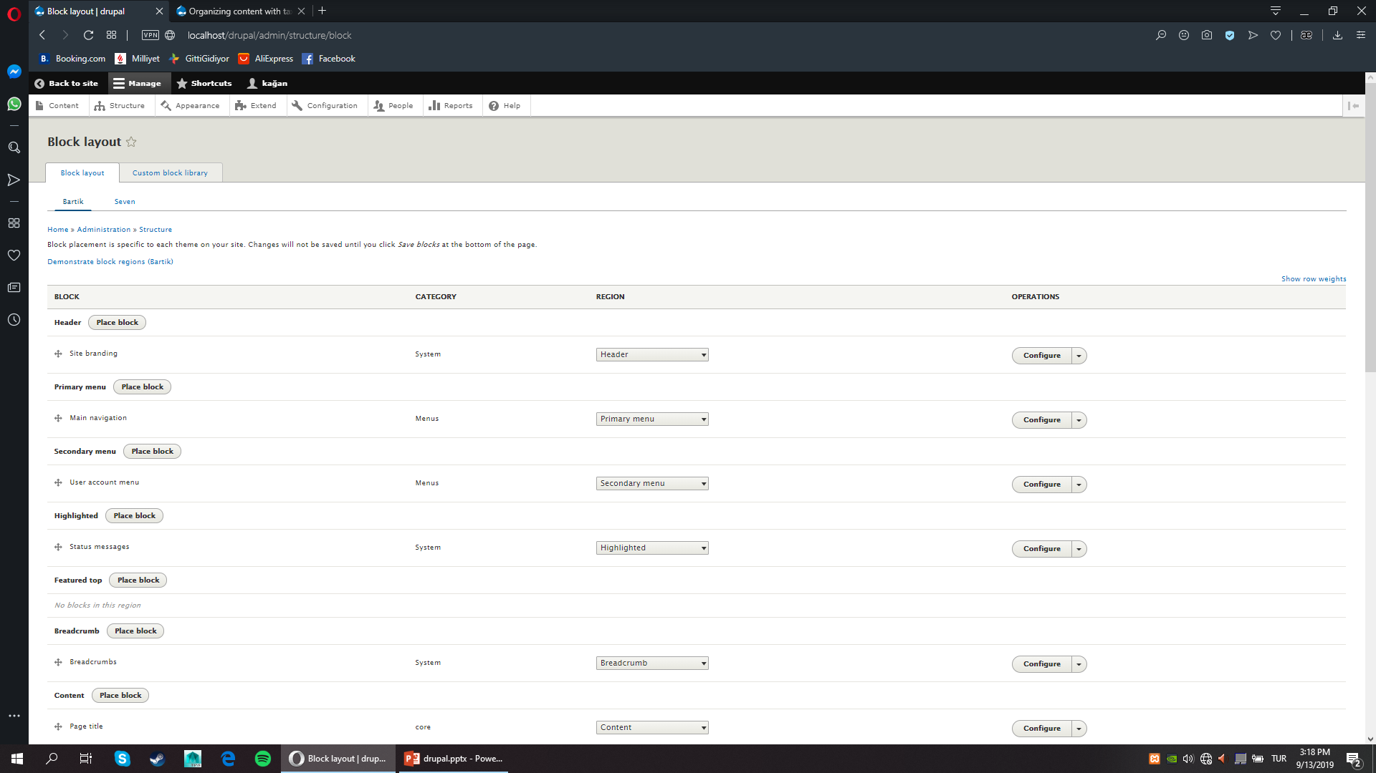
Sayfalarda içeriklerin görüntüleneceği blokların yönetimi ve yeni blok oluşturma
Mevcut blokların ve bu blokların konumlarının gösterimini yöneten hazır temalar
Seçili temaya ait blok bölgelerinin görsel ifadesi
Mevcut blokların gösterimi ve yönetim paneli

Slide 52
Minik Notlar ve Hatırlatmalar Vol 3
Bir önceki resimde kırmızı alanda mevcut alanları görebilir ve bu alanları yönetebilirsiniz.
Region alanından blokların hangi bölgede yer alacağını,
Operations alanından bloklara ait alanların yönetimini…
Bir önceki resimde mavi alanda ise custom block library/block types/add custom block type ile yeni bir blok tipi oluşturabilir, o blok tipini kullanarak ya da custom block library/blocks/add custom block diyerek istediğiniz (önceden oluşturduklarınızdan) tipte bir blok oluşturabilirsiniz.
Yeni blok tipi ve blok oluşturmak yeni içerik tipi ve içerik oluşturmakla neredeyse tamamen aynı.
Daha fazla ayrıntı rehberin ilerleyen kısımlarında olacak; dolayısıyla tanımlamalara devam ediyorum.

Slide 53
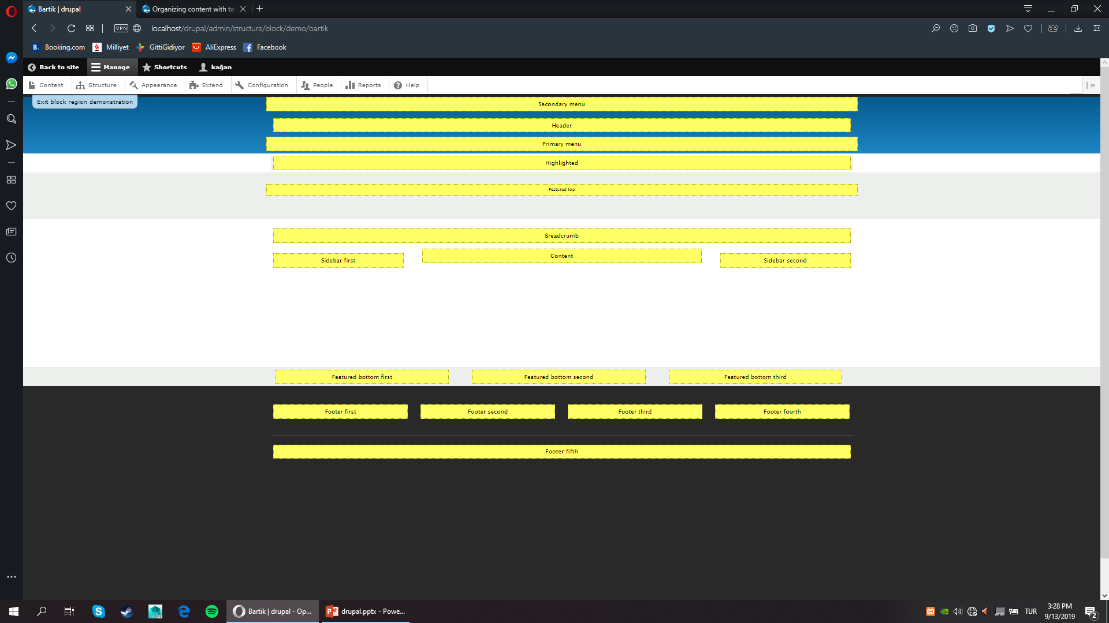
Bartik teması için default tanımlı blok bölgeleri.
Bkz: Structure/Block Layout/Demonstrate Block Regions(Bartik)

Slide 54
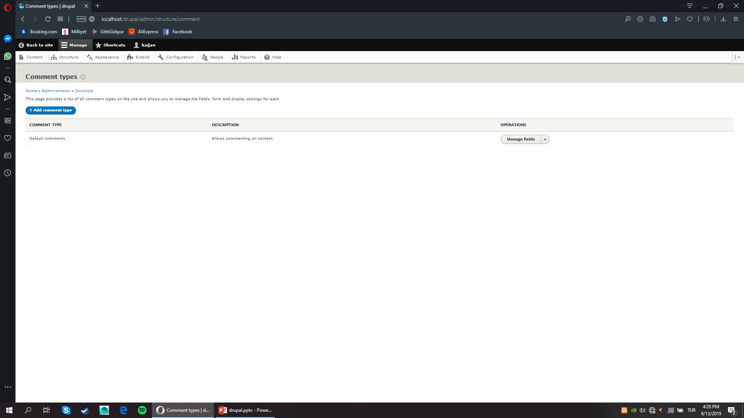
Yeni yorum tipi ekleme
Mevcut yorum tipleri ve yönetimi

Slide 55
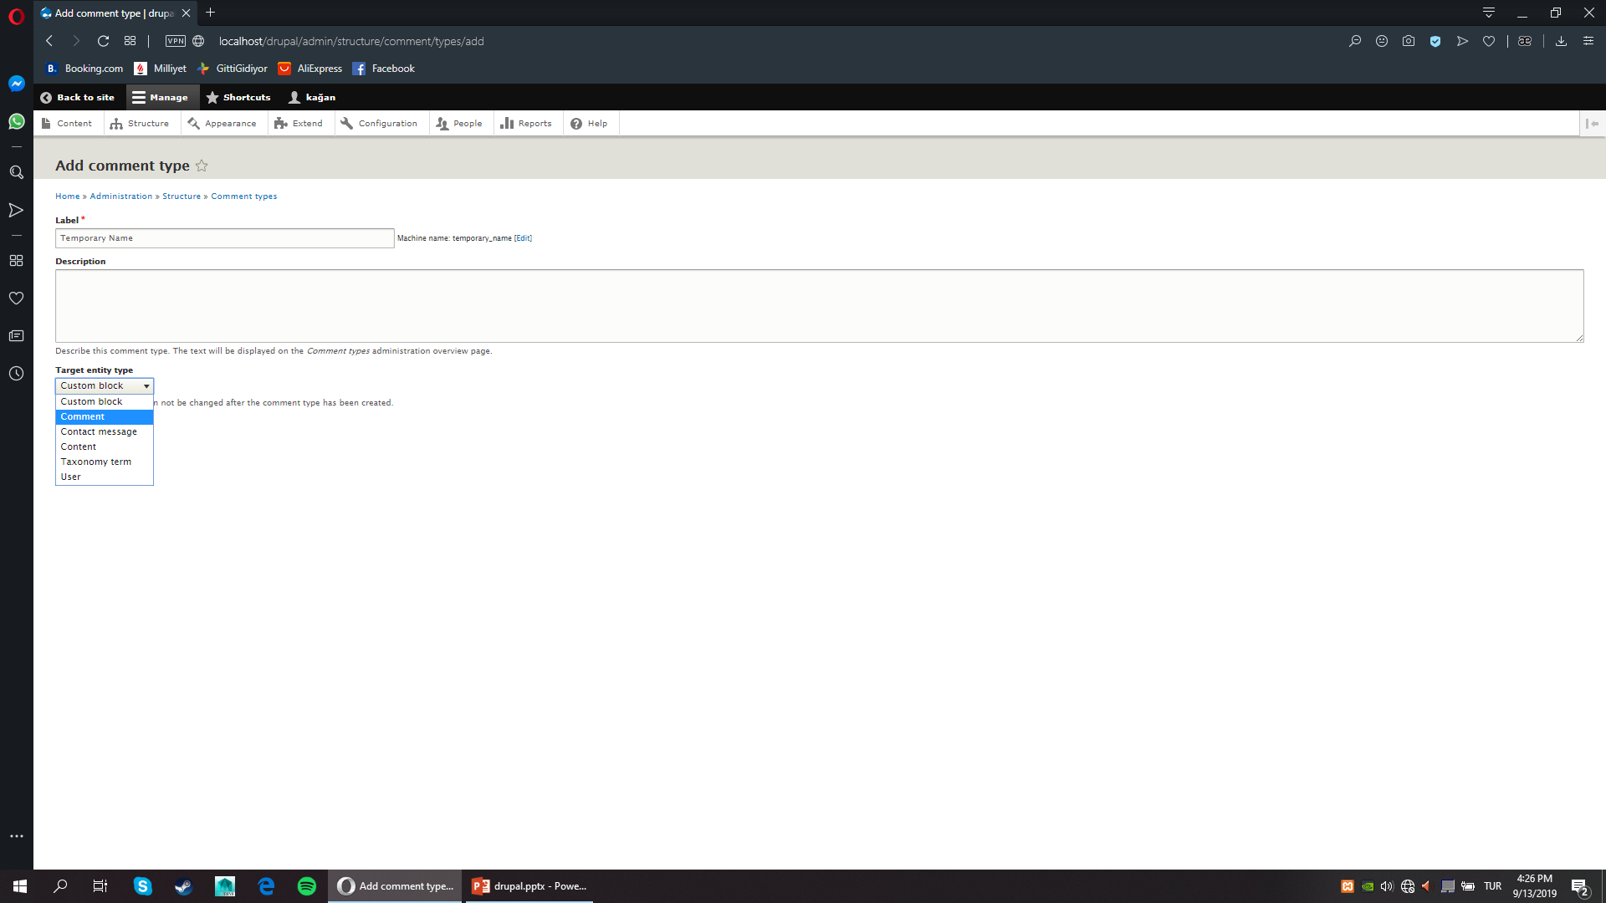
Her zaman yeni bir tip oluştururken label alanına bir isim girmek zorundasınızdır ki bu isim aslında Database’deki yeni oluşturulacak olan tablonun adıdır ve Machine name adı altında gördüğünüz üzere bazı düzenlemelerden geçerek oluşturulur.
Hedef varlık tipi seçerek oluşturulacak yorum tipinin hangi varlık tipleriyle kullanılacağını belirlersiniz.
Aslında bu işlem database’de bir ilişki oluşturmaktan başka bir şey değildir. Dolayısıyla tip yaratma işlemi tamamlandıktan sonra değiştiremezsiniz.

Slide 56
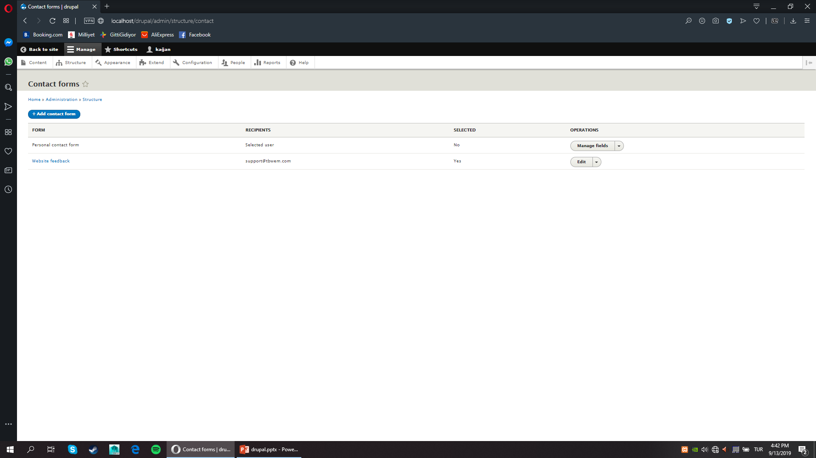
Kullanıcılardan feedback almak ve benzeri amaçlar için kullanılan modül, sıklıkla iletişim ortamları oluşturmak için de kullanılır.

Slide 57
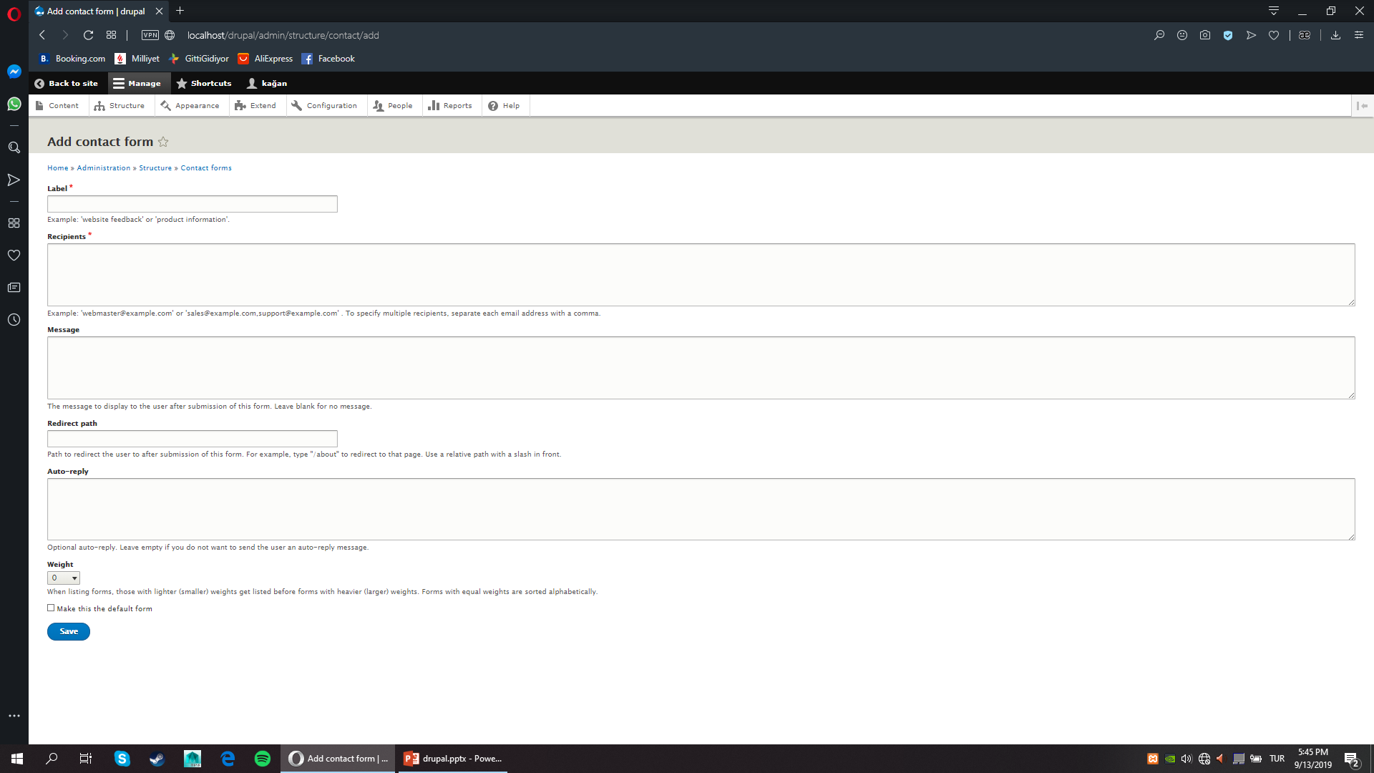
Form tipi, ismi
Alıcılar; kullanıcıların yazdıkları mesajın veya doldurdukları formun iletileceği hedef
Kullanıcının, mesajı gönderdikten sonra alacağı geribildirim (mesajınız iletildi gibi…)
Kullanıcının, mesajı gönderdikten sonra yönlendirileceği sayfa veya herhangi bir içerik adresi
Gönderilen mesaja otomatik olarak verilecek cevap metni

Slide 58
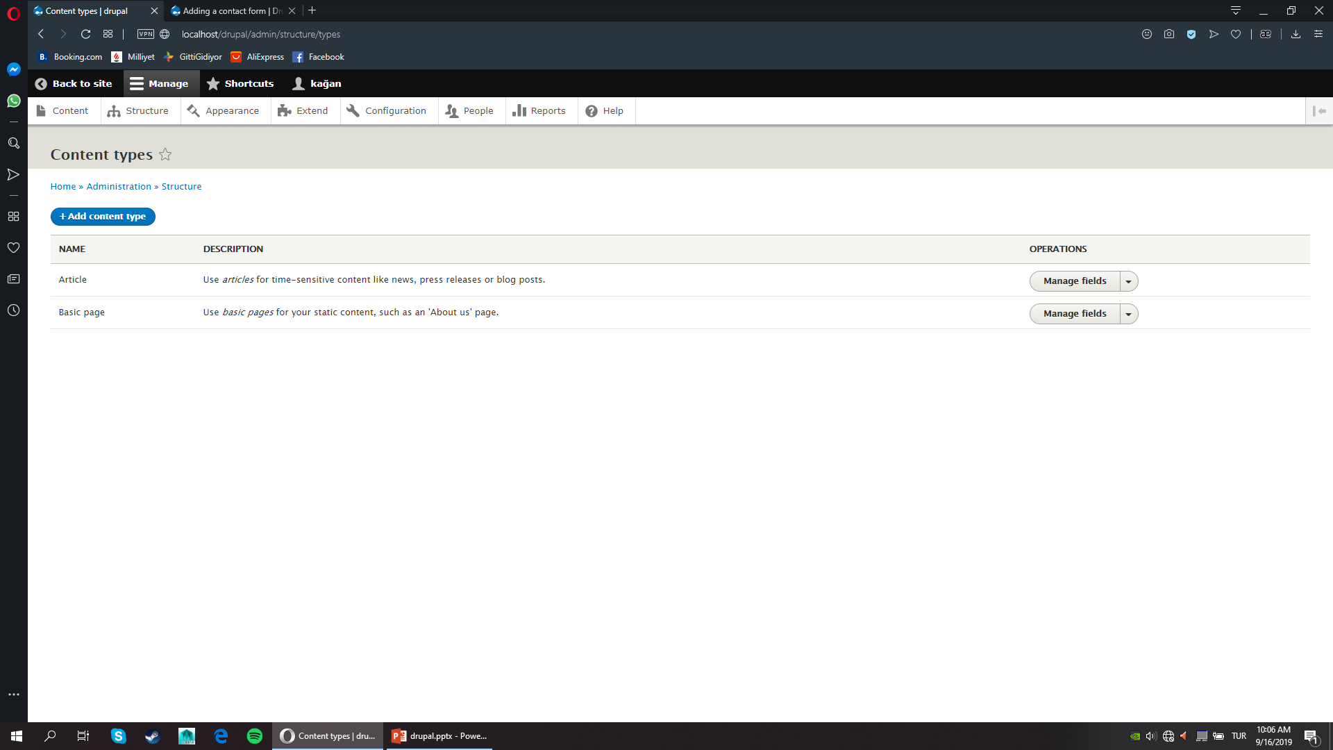
Yeni içerik tipi oluşturma
Mevcut içerik tipleri

Slide 59
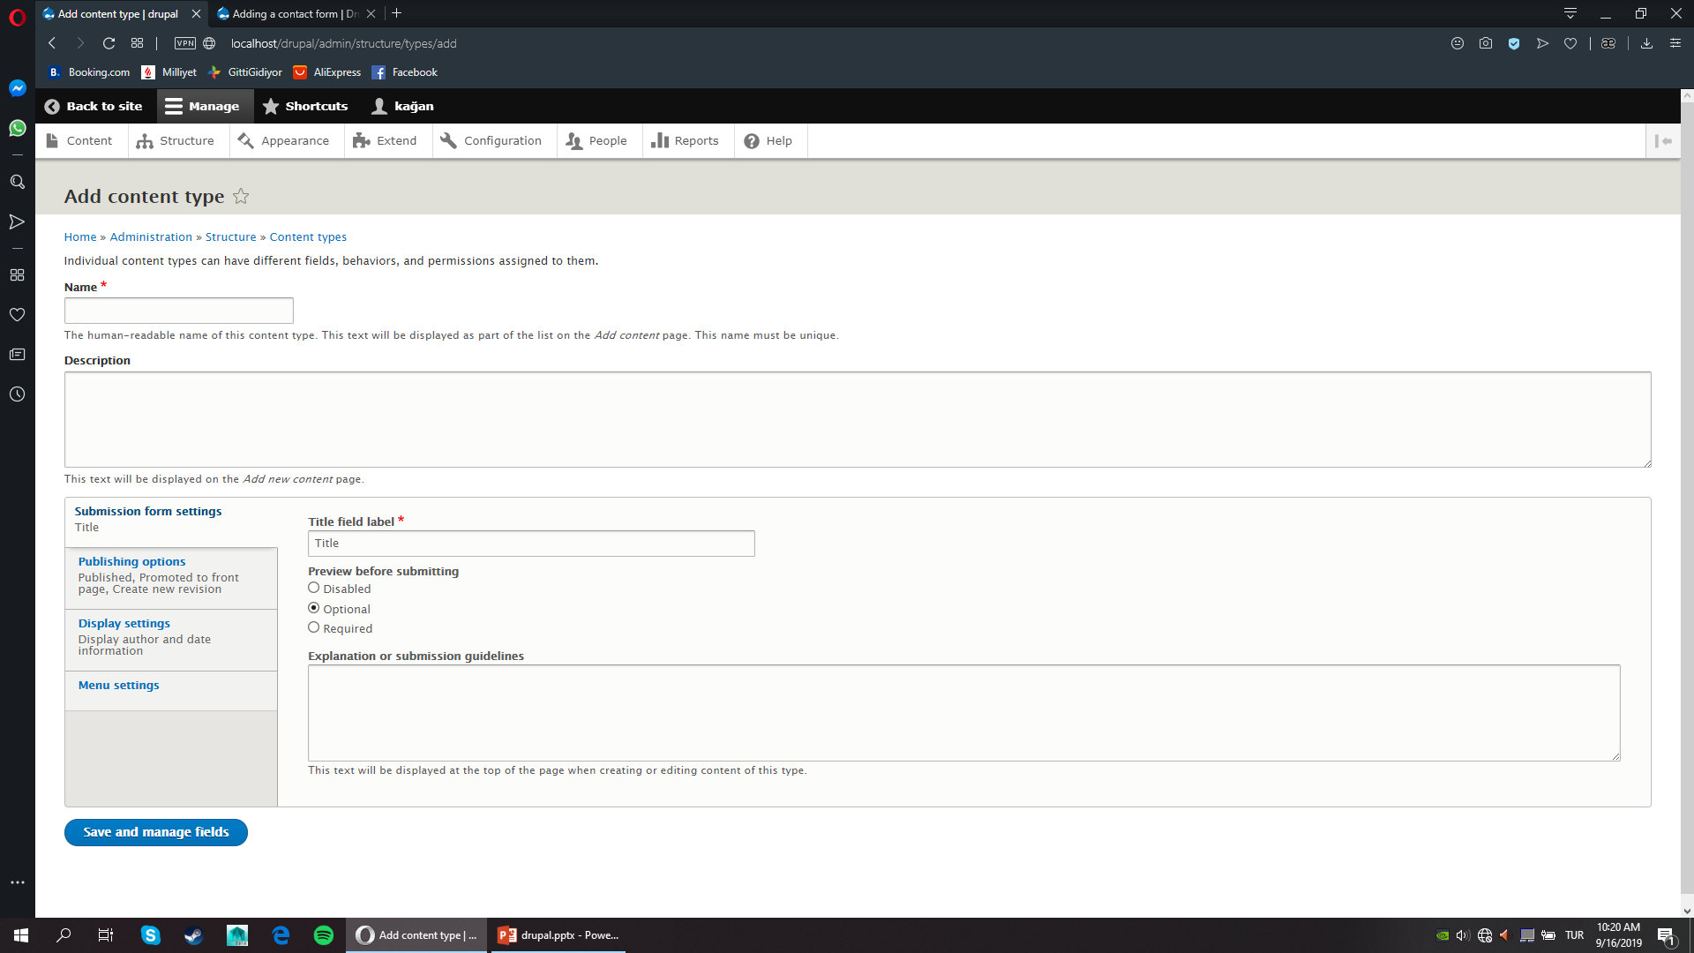
İçerik tipinin ismi
İçerik tipi için açıklama
Bu içerik tipinde oluşturulacak yeni içeriğin başlığı (içeriği oluştururken bu isim altına içeriğin gerçek adını yazarsınız)
Örnek: içerik tipinin ismi şiir, başlık alanı etiketi şiir adı, içeriğin adı da ‘‘8.10 Vapuru’’ olabilir.
İçeriği oluştururken ön izleme yapma (Optimal’ı seçmenizi öneririm.)
İçeriği oluşturma veya düzenleme esnasında kullanıcıya gösterilecek olan açıklama veya rehberlik metni

Slide 60
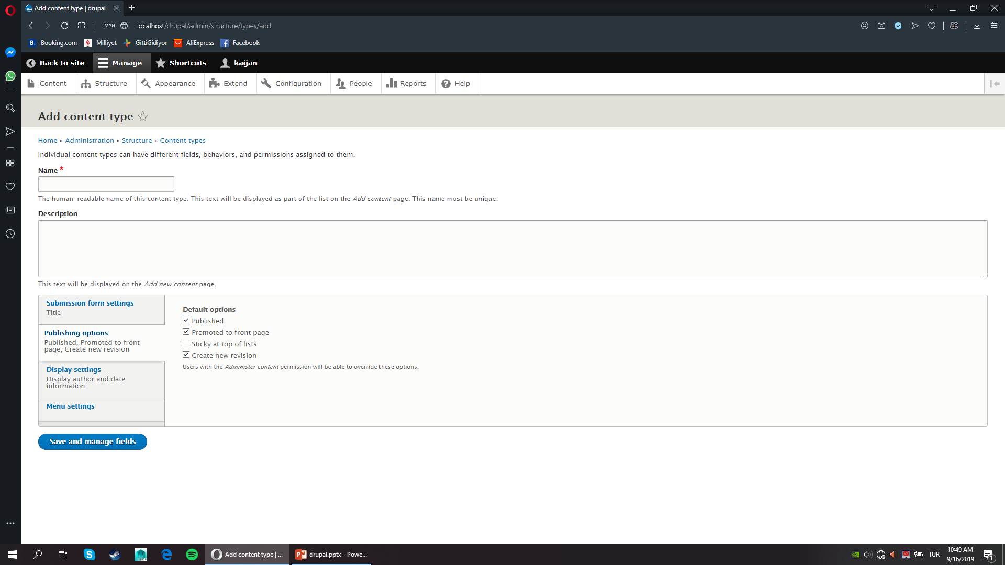
İçeriğin yayın ayarları
* Published: Yayında, gösterimde olmasını sağlar.
* Promoted to front Page: Ana sayfada teaser şeklinde gösterimini sağlar.
* Sticky at top of lists: Her zaman en başta gösterilmesini sağlar.
* Create new revision: Bir revizyon yedeği sağlar. (ilk yayından veya düzenlemeden sonra
bu revizyona geri dönebilirsiniz.)

Slide 61
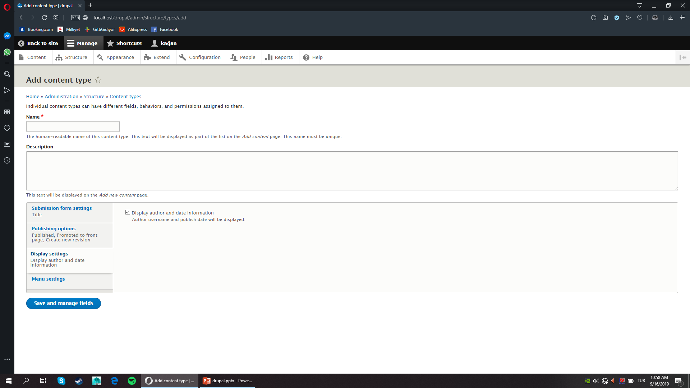
Yayıncının, yazarın kullanıcı adını ve yayın tarihini gösterir.

Slide 62
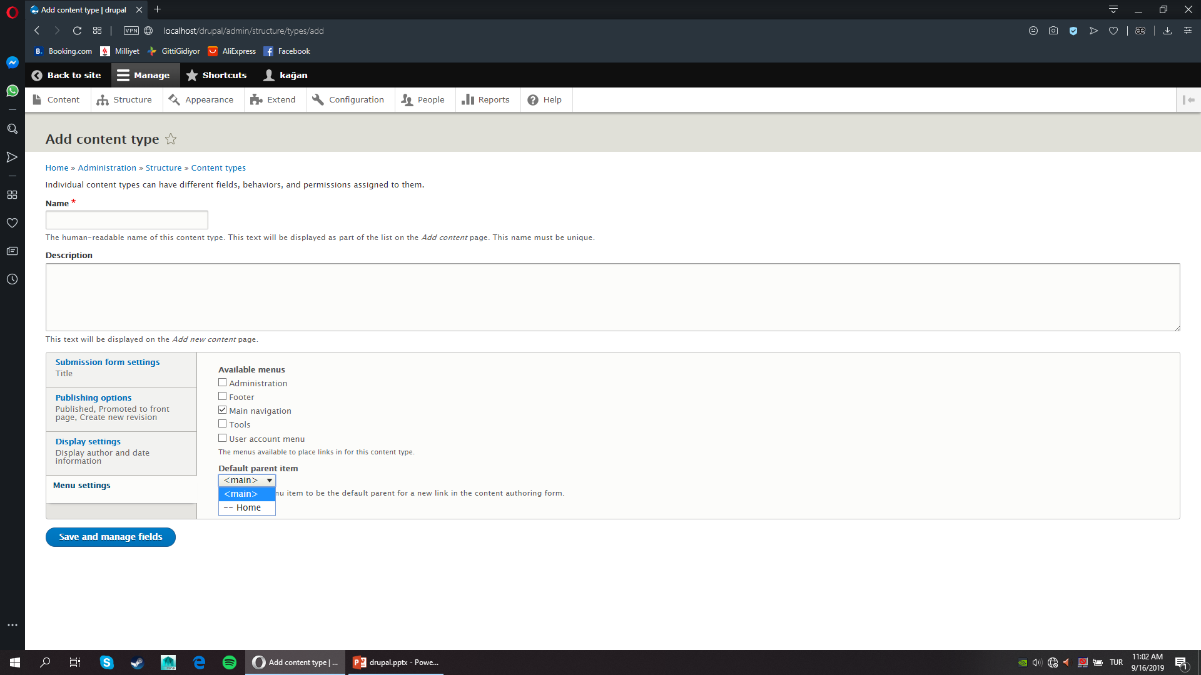
Bu içerik türüne ait bağlantıların yer alabileceği menüler
İçerik için oluşturulacak herhangi bir link için default olarak, bu linkin hangi menüde bulunacağını belirtir.
(Ancak link oluştururken bunu tabii ki değiştirebilirsiniz.)

Slide 63
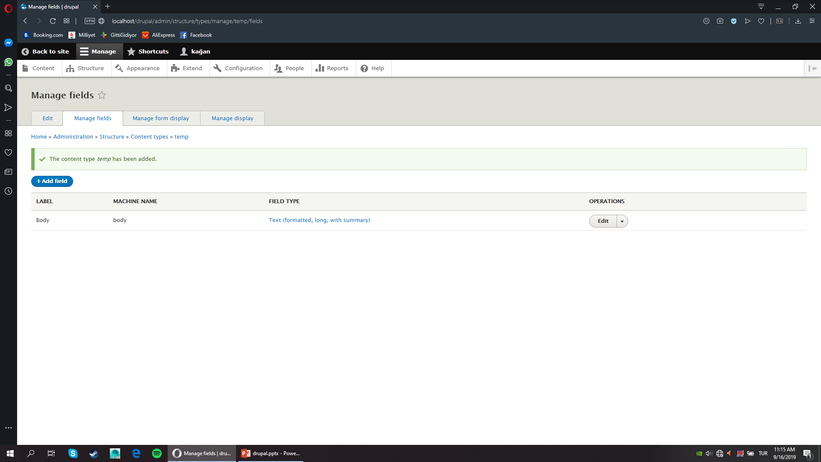
İçeriğe ait mevcut alanlar. (Daha fazla alan ekleyerek içerik tipini özelleştirmek için add field’a tıklıyoruz)

Slide 64
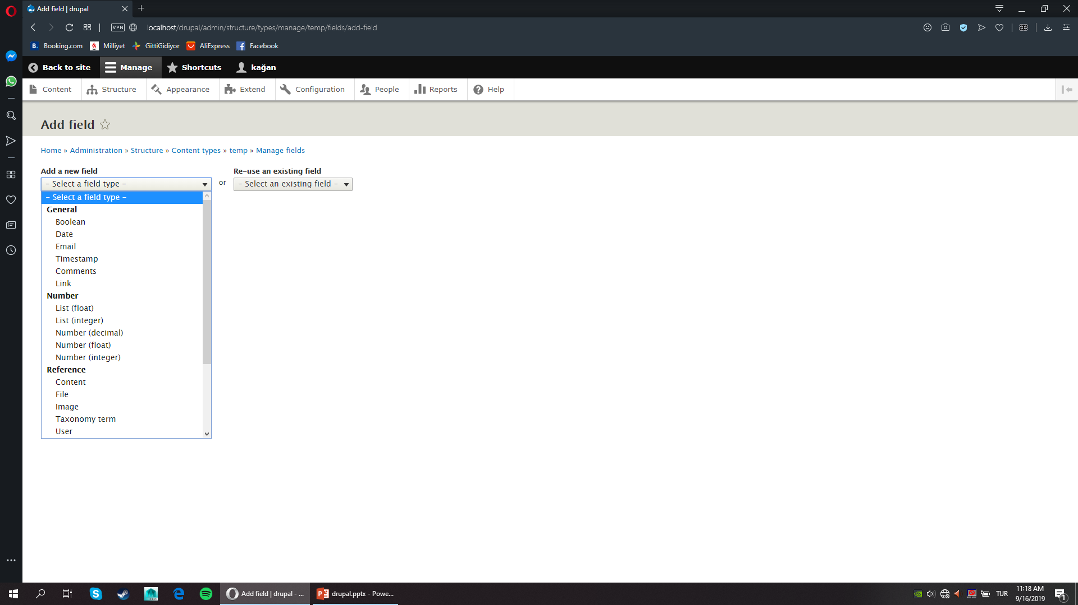
Yeni eklenecek alanın seçimi
(Bu listedeki opsiyonlar modül ekleyerek genişletilebilir.)
Bkz: Extend/Install New Module

Slide 65
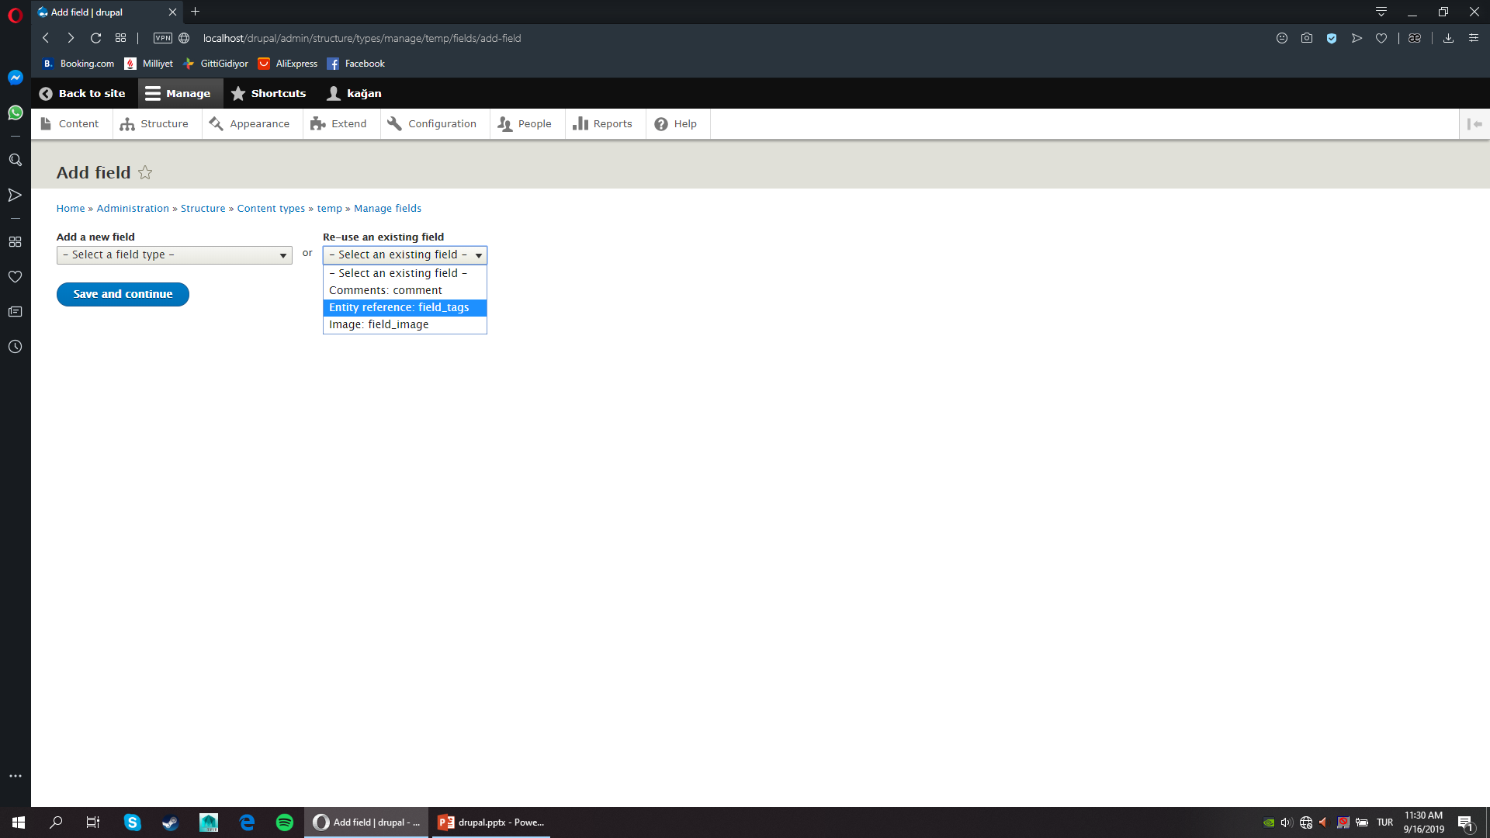
Önceden oluşturduğunuz alanlardan seçim yapabilirsiniz.

Slide 66
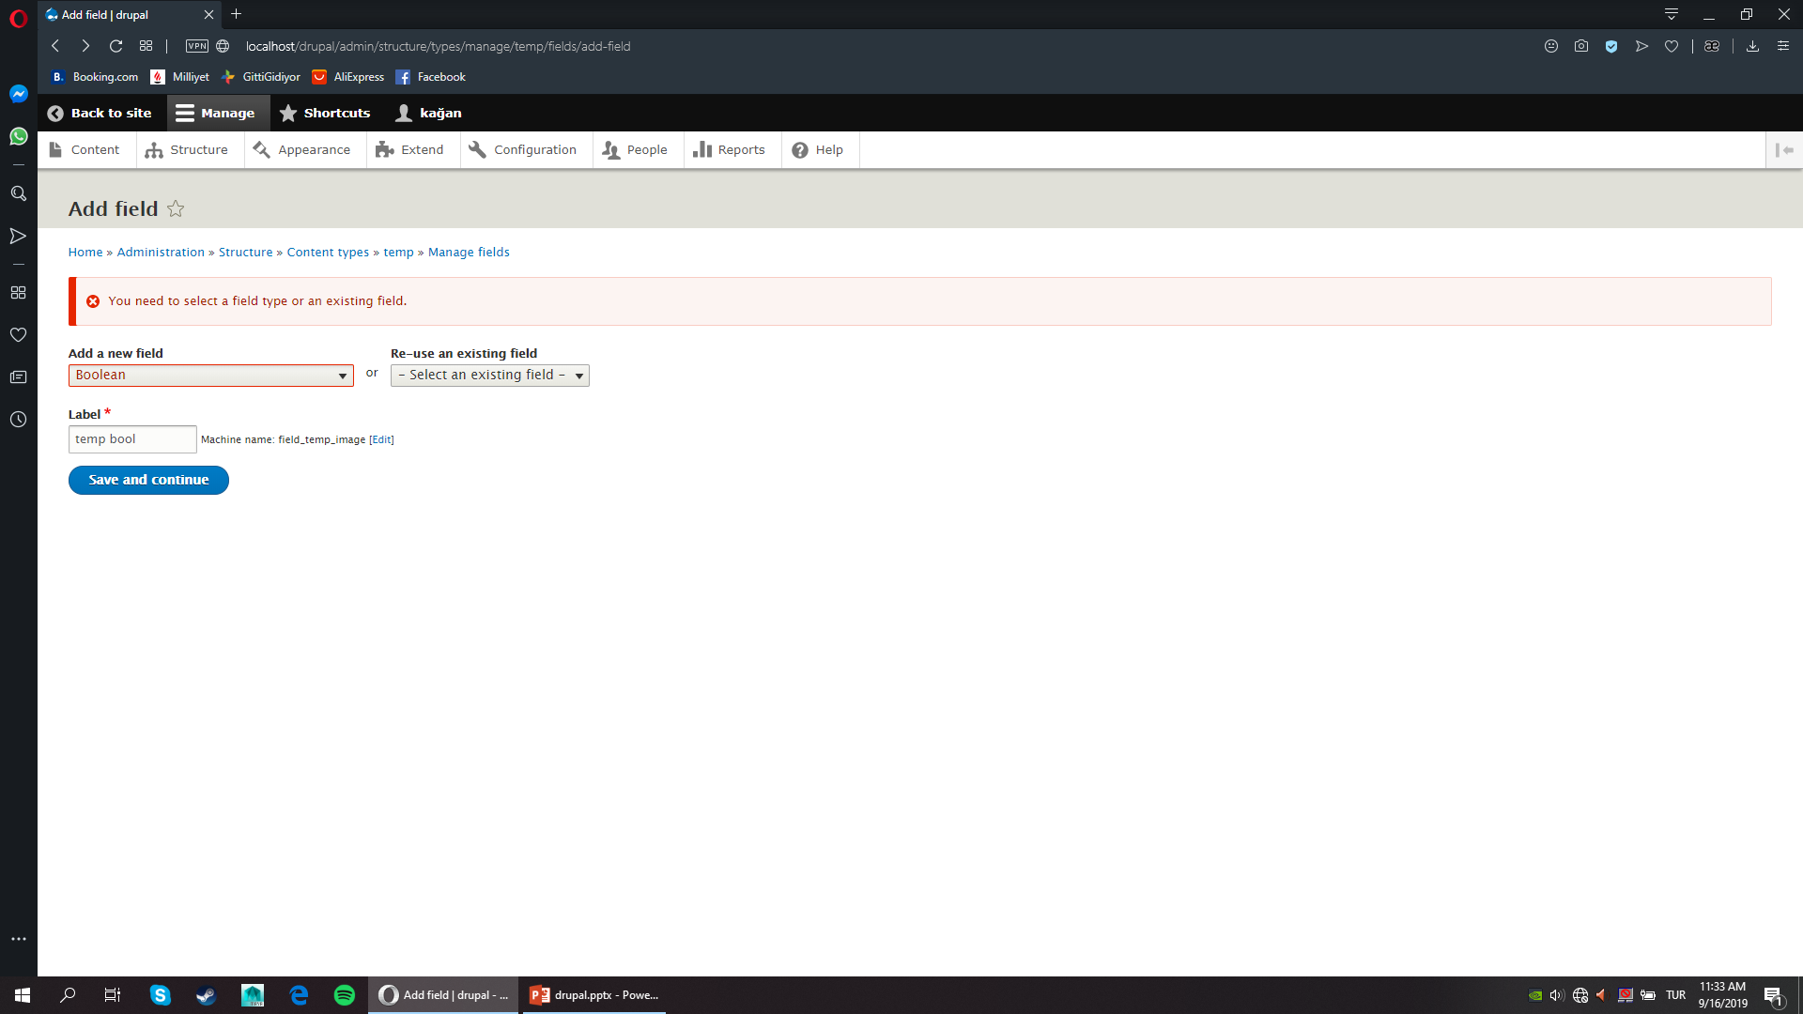
Seçilen alan tipi için isim

Slide 67
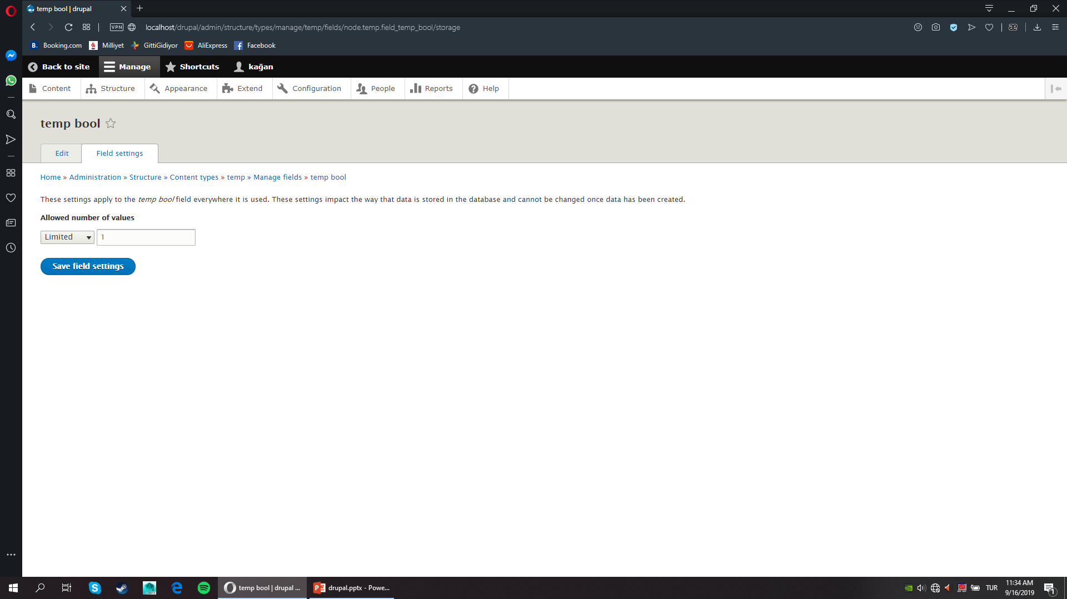
İzin verilen en fazla boolean değer adedi

Slide 68
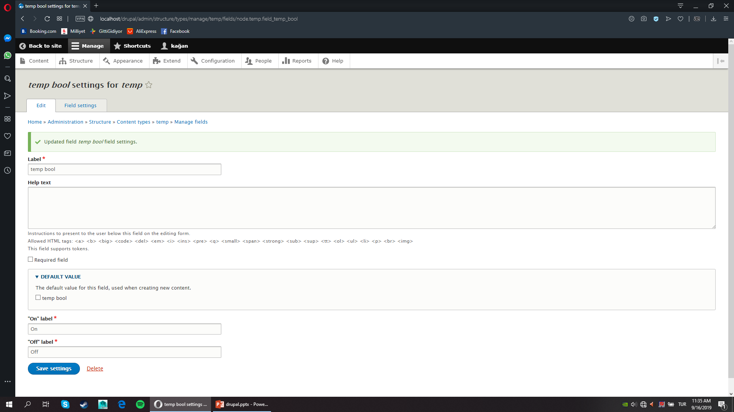
Seçilen alana ait özel bir isim girebilirsiniz.
Önceki girilen isim bu alanın makine adı idi.
Yani database tablosundaki attribute ismi gibi düşünülebilir.
Kullanıcıya, bu alanı doldururken rehberlik
etmesi amacıyla girilen yardımcı metin
Kullanıcının bu alanı doldurması zorunlu ise işaretleyin.
(İşaretlenmesi durumunda kullanıcı 1 değeri vermek zorunda kalacaktır)
Kullanıcının herhangi bir seçim yapmaması halinde gösterilecek durum
(Eğer tik varsa değer 1, yoksa değer 0 olacaktır.)
1 ve 0 değerli için gösterilecek mesaj metinleri

Slide 69
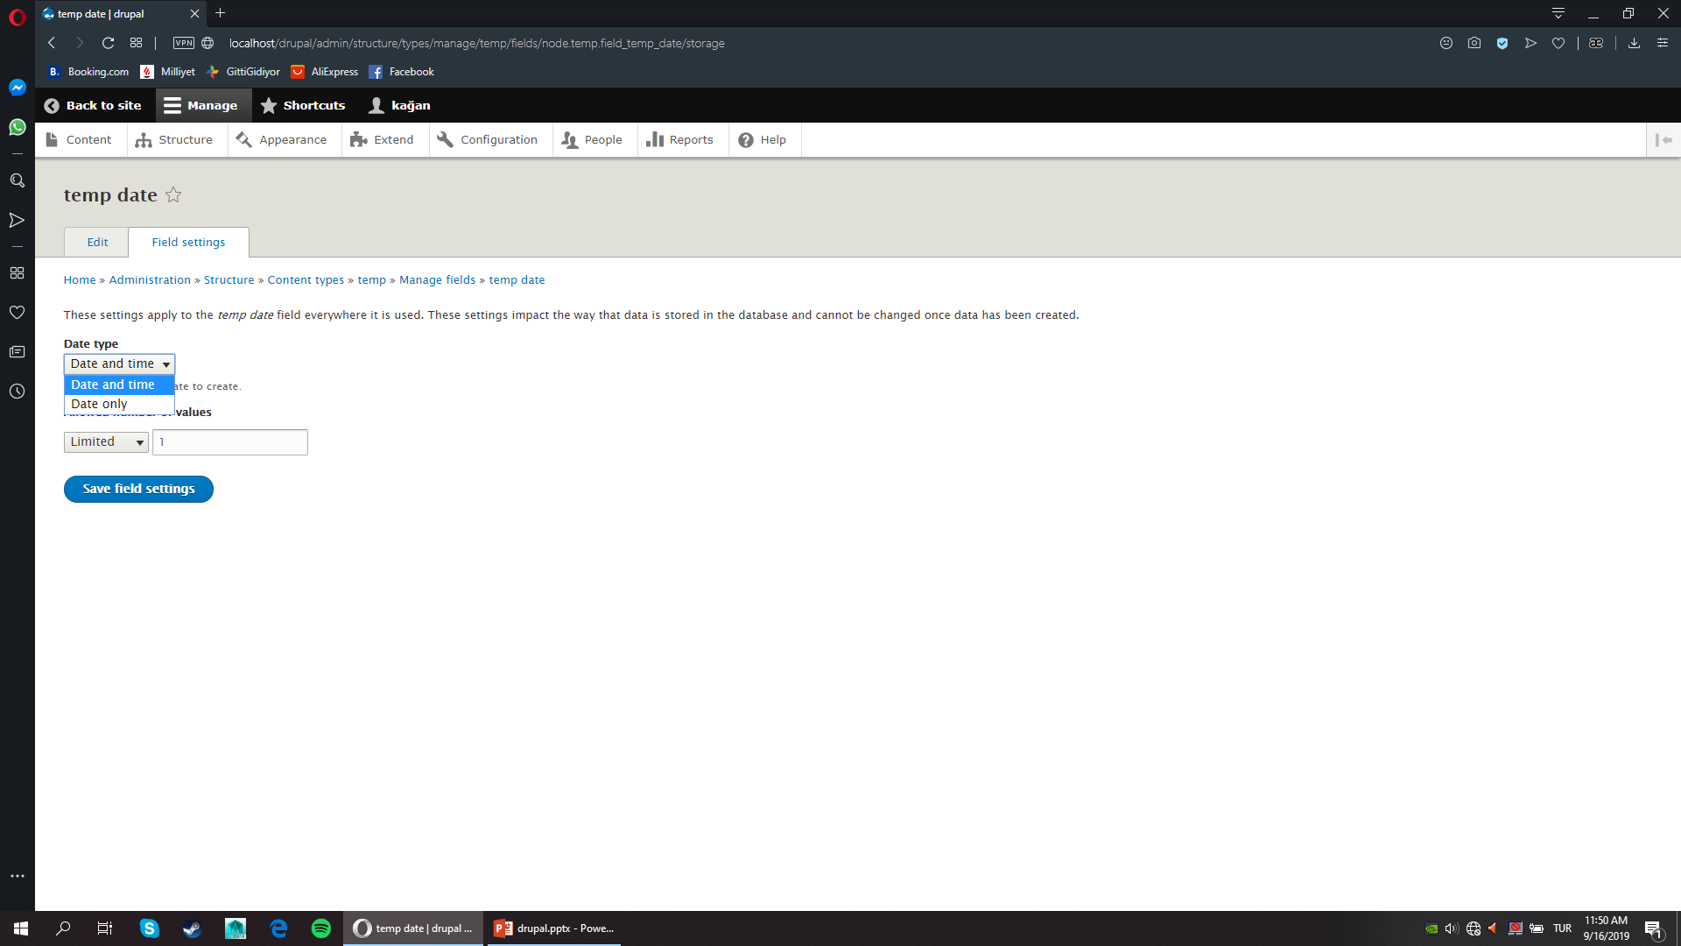
Tarih gösterim tipi belirleyin.

Slide 70

Default tarih değeri için içeriğin oluşturulduğu tarihi seçebilir
veya özel bir tarihi girebilirsiniz.

Slide 71

Default değer olarak herhangi bir e-mail girilmemesi durumunda gösterilecek mail adresi

Slide 72

Default değer olarak belli bir tarihi zaman damgası alanı (timestramp) için seçin

Slide 73

Mevcut comment type’lardan birini seçin.
Yeni bir comment type oluşturabilirsiniz.
Bkz: Structure/Comment Types/Add Comment Type

Slide 74

Yorumların gösterim seçenekleri:
* Open: Post comments iznine sahip olan kullanıcıların yorum yazabilmesine hak tanır.
* Closed: Yorum yazma fonksiyonu kapalıdır. Ancak var olan yorumlar okunabilir.
* Hidden: Yorumlar gizlidir. Hiç kimse yorum yazamaz veya okuyamaz.
Yoruma ait yanıtların o yorum altında sırayla gösterimini sağlar.
Bir sayfada gösterilecek max yorum sayısı
Cevap ekleme alanı da yorum ekleme bölümü gibi içerikle aynı sayfada yer alacak
Yorum yazacak kullanıcı için ön izleme yapma seçeneği.
Required seçilmesi durumunda kullanıcı ön izleme yapmadan yorumunu kaydedemeyecektir.

Slide 75

Kullanıcı tarafından doldurulmaması halinde otomatik atanacak url ve link text değerleri
Internal links: Bu websitesine ait sunucularda bulunan dosyalar
(yani bu websitesi içerisinde herhangi bir sayfa olabilir.)
External links: Herhangi bir url olabilir.
Link text: Gerçek url adresinin manipülasyonu

Slide 76

Geçerli değerler listesini doldurmak için geçerli değerleri elle her satırda 1 tane olacak şekilde girin.

Slide 77

Değer girilmemesi durumunda atanacak varsayılan değer seçimi

Slide 78

Bu alanın amacı listeden farklı olarak; kullanıcıya, değeri listeden seçmek yerine kendisinin elle girebileceği bir alan sağlamak
Toplam hane sayısı
Virgül sonrası hane sayısı

Slide 79

En küçük, en büyük değer sınırları ve
ön, son ekler ($14.99 veya 120 km/s gibi…)

Slide 80

Referans edilecek tip seçimi

Slide 81

Referans metodu: İçeriklerin hangi yöntemle refere edildiğini seçiyorsunuz.
Default seçip aralarında henüz bağ olmayan database varlıklarını bağlayabilirsiniz.
Hangi tip içeriklerle birlikte kullanacağınızı seçin.
Bu işlem sonucunda database’de seçilen varlık türleri arasında bağlantılar otomatik oluşturulur. (Birden çoğa, çoktan çoğa vb.)
----------Bağlantı (İlişki) Türleri Hakkında--------------------------------------------------
Bkz: https://teknikakil.com/veritabani/veritabani-tasarimi/veritabaninda-iliski-turleri-bire-bir-bire-cok-coka-cok/ (Türkçe kaynak)
Bkz: https://database.guide/the-3-types-of-relationships-in-database-design/ (İngilizce kaynak)

Slide 82
Diğer referans alanları da benzer şekilde oluşturulur.

Slide 83

Gösterimi sıralamak için kırmızı alandaki işaretleri sürükle-bırak yapabilirsiniz.
Birden fazla kalıp hazırlamak için bkz: Structure/Display Modes/Form Modes
İçeriğe ait alanları daha ayrıntılı düzenleme için bir sonraki slayta geçin.

Slide 84

İçeriğin gösterim formatları
Diğer gösterim formatlarına ulaşmak için kırmızı oku takip edin (Özelleştirmek için bkz: Sturcture/Display Modes/View Modes)
Alan bilgilerinin gösterim şekli
Örn (Above)
Value:
5
Örn2 (Inline)
Value: 5
Not: Bu gördüğünüz dişliler arayüzün her kısmında karşınıza çıkacaktır ve daha da ayrıntıya inmek için kullanacağınız konfigürasyon butonlarıdır.

Slide 85

Form Modes: İçeriğe ait alanların konfigürasyonu için farklı kalıplar hazırlamak için kullanılır.
View Modes: İçeriğe ait alanların konfigürasyonu (daha ayrıntılı) için farklı kalıplar hazırlamak için kullanılır.

Slide 86

Mevcut tanımlı menüler

Slide 87

Yeni oluşturduğunuz menünün başlık ve özet bilgileri

Slide 88

Oluşturduğunuz menüye ait linklerin görüntülendiği alan
Yeni link ekleme

Slide 89

Bağlantı başlığı
(Menüde görüntülenecek olan isim)
External url veya
Internal herhangi bir server dosyası
Bağlantı için bir açıklama pop up’ı
Bağlantı‘nın görüntüleneceği menu seçimi
Ağırlığı düşük olan önceliklidir
(Bağlantılar menüde ağırlıklarına göre küçükten büyüğe sıralanırlar)

Slide 90

Taxonomy: Etiketler oluşturup içerikleri kategorize etmenize yarayan bir modül, diğerleri gibi 8.7.7drupal çekirdeğiyle birlikte gelir.
Bu bölümde oluşturduklarınızla database’de içeriklere ait tablolar arası ilişkiler tanımlamış olursunuz.
(Örneğin bir ağaç yapısı şeklinde içerikleri düzenlemiş olursunuz)
Mevcut etiketler
Yeni bir etiket, sözlük ekleyelim.

Slide 91

Sözlük için isim ve açıklama bölümleri

Slide 92

İlerleyin.

Slide 93

İlişki kurmak için ebeveyn term seçimi
----------Bağlantı (İlişki) Türleri Hakkında----------------------------------------------------------------------------------
Bkz: https://teknikakil.com/veritabani/veritabani-tasarimi/veritabaninda-iliski-turleri-bire-bir-bire-cok-coka-cok/ (Türkçe kaynak)
Bkz: https://database.guide/the-3-types-of-relationships-in-database-design/ (İngilizce kaynak)
(Daha önce hiç oluşturulmadığı için yalnızca root seçeneği mevcut)
URL alias: Oluşturduğunuz yeni grup, kategori, terim(term) sayesinde yeni bir sayfa yaratılmaktadır. Dolayısıyla yeni sayfanın internal bağlantı adresi default olarak /taxonomy/term/X (x: oluşturulan kaçıncı terim ise) şeklinde isimlendirilir; ancak bunun yerine url alias ile bu ismi değiştirebilirsiniz. [örneğin /temp term (yani oluşturduğunuz terim adında)]
Bu işlem yeni oluşturulan içerikler için de geçerlidir, yeni oluşturulan içerikler her seferinde artarak /node1 /node2 şeklinde ilerler. Bkz: Content/Add Content/Article/URL Alias

Slide 94

Minik Notlar ve Hatırlatmalar Vol 4
Bu görsel üzerinde bir kategorizasyon yapıldığını görüyorsunuz. Bu bağlamda şunları söylemek yanlış olmayacaktır.
Vocabulary: Electronics (Parent: root)
Term1: Televisions (parent: Electronics)
Term3: Tube (Parent: Televisions)
Term4: LCD (Parent: Televisions)
Term5: Plasma (Parent: Televisions)
Term2: Portable Electronics (parent: Electronics)
Term6: Mp3 Players (Parent: Portable Electronics)
Term7: CD Players (Parent: Portable Electronics)
Term8: 2 Way Radios (Parent: Portable Electronics)
Term9: Flash (Parent: Mp3 Players)
Not: Eğer ki ‘Mp3 Players’ terimini silmek istiyor ancak ‘Flash’ terimi kalsın istiyorsanız önce ‘Flash’ teriminin parent değerini ‘Portable Electronics’ olarak değiştirmelisiniz çünkü sildiğiniz terime bağlı tüm alt terimler de o terimle birlikte silinirler.
Bunu hızlı yapmak için sürükle-bırak operasyonunu kullanabilirsiniz bkz: Structure/Taxonomy/Edit Terms(Bahsi geçen vocabulary için)

Slide 95

Kullanımda olan ve olmayan mevcut view’lar
Views: İçerikleri, dosyaları, blokları vb… varlıkları türüne göre gruplanıp bir arada gösterilmesini sağlayacağınız bir modül.
Örneğin tüm article türündeki içerikleri veya resim türündeki dosyaları tek bir sayfada gösterebilirsiniz.

Slide 96

Gösterilecek varlık tipi
Gösterilecek varlık tipine ait alt içerik tipi
Gösterimin sıralama biçimi
Gösterimde kullanılacak etiket
Gösterim için sayfa veya blok ataması veya her ikisi birden
Gösterim format ve biçimleri
(Örn: Bağlantılar listesi veya ön gösterimler tablosu…)
Rss Feed: Kullanıcılara, yeni eklenen içerikler hakkında haber vermenizi sağlayan bir araç.

Slide 97

Örnek olarak development barındaki content alanında bulunan içerikler için oluşturulmuş default content view ayarları
Yapılan ayarlara ait ön gösterim bölümü

Slide 98
Gösterim biçimi ve o biçime ait ayarlar
İçeriklerin bulunduğu sayfaya ait konum, ulaşım, menü bilgileri
İçeriğe ait alanların kontrolü
Normal filtreden farkı, kıyas değerini elle değil belli bir tipten programlanarak alır
İçerik tablosuna ait ilişkiler
İçerik alanına ait Baş ve Son bölge ayarları
İçeriğe erişilememesi durumundaki davranış
İçeriklerin bulunduğu sayfanın biçimi
Kullanıcılara daha ayrıntılı filtreleme sunmak adına exposed form kullanabilirsiniz.
Filtre ve sıralama kriterleri
Ve diğer gelişmiş ayarlar…

Slide 99

Temalara ait veya global görünüm ayarlarına buradan ulaşın
Herhangi bir güncelleme olup olmadığını elle kontrol edebilirsiniz
Websitenizin genel görünümünü özelleştirmek için tema değiştirebilir veya yeni temalar indirebilirsiniz.

Slide 100

Mevcut temalar
Genel görünüm ayarları

Slide 101

Bartik temasına ait ayarlar
ve ön gösterim

Slide 102

Çekirdekle birlikte gelen ancak henüz yüklenmemiş olan modülleri işaretleyerek yükleyebilir
veya drupal topluluğundan yeni modüller indirip yükleyebilirsiniz.

Slide 103

Websiteniz için genel bir konfigürasyon ve düzenleme alanı
Account settings ile başlayalım

Slide 104

Seçtiğiniz bu role, websiteniz yeni bir modül eklendiğinde gerekli izinler otomatik olarak sağlanacaktır.
Bu alana girdiğiniz mail adresi kullanıcılarla iletişime geçecek olan mail adresidir.
Boş bırakılması halinde websitesine ait mail adresi kullanılır.
Otomatik olarak gönderilecek olan mailleri de bu bölümden düzenleyebilirsiniz.

Slide 105

Mevcut Text formatları
ve
yeni ekleme

Slide 106

Önbellek temizleme (Manual)
Önbellek kullanımı ve otomatik temizleme
Drupal’ın sunduğu otomatik optimizasyon seçenekleri (dış kaynakların istek sayıları ve boyutları azaltılır), açık tutmanız önerilir.

Slide 107

Gösterilecek hata mesajları için ayarlama bölümü
Saklanacak hata mesajı kayıtları sayısı

Slide 108

Site üzerinde bakım yaparken kullanabileceğiniz bir modül
Aktif haldeyken kullanıcılar yalnızca mesajı görüntüleyebileceklerdir.

Slide 109

Synchronize bölümünden siteye ait veya ait olmayan her türde veriyi import veya export edebilir ve senkronize edebilirsiniz.
Örnek: Import kısmından single item seçerek 1 tane content type türünde veriyi websitenize ekleyebilirsiniz.
Örneğin önceki slaytlarda oluşturduğumuz temp isimli content type’ı bir başka website yaratıcısı kendi sitesine ekleyebilir.
1.yol: Bu content type’ı export edip gönderebiliriz.
2.yol: Bu content type’a ait içeriği alarak kendisi import edebilir.
uuid: 573e02c5-7ab0-4af5-adce-78d338a7bba9
langcode: en
status: true
dependencies:
module:
- menu_ui
third_party_settings:
menu_ui:
available_menus:
- main
parent: 'main:'
name: temp
type: temp
description: 'temp desc'
help: ''
new_revision: true
preview_mode: 1
display_submitted: true
Ya da tüm web site içeriğini gzipping ile tar dosyasına dönüştürüp indirmek mümkün
temp’e ait konfigüras-yonun tümü

Slide 110

Default ayarları değiştirip tekrar indeksleme yapabilirsiniz.
Timeout veya bellek hataları alırsanız (bakım sırasında) değeri düşürün.
Tüm aramaları kaydet (Performansı etkileyecektir.)
Yeni arama sayfası oluşturma ve mevcut arama sayfaları

Slide 111

Sistem dosyalarının gerçek yollarının takma isimlerle manipülasyonu
Mevcut takma isimler ve yeni oluşturma (aynı yol için birden fazla takma isim oluşturulabilir.)

Slide 112

Dosyanın gerçek konumu
Belirtilen konum için oluşturulacak takma isim konumu

Slide 113

Eklenen içeriklerden haberdar olması adına kullanıcılara gönderilen e-mail’in konfigürasyonu
Açıklama
1 gönderide bulunacak içerik adedi
Gönderilen içeriklerin biçimi

Slide 114

Siteye ait temel bilgiler ve ayarlar
Site isim, slogan, e-mail bilgileri
Ana sayfa url’i
Yaygın olarak geri dönen http hataları sonucu, kullanıcının yönlendirileceği url’ler

Slide 115

Cron ayarları
Cron: Websitenize ait modüllerin güncelliğini veya içeriklerin adreslemelerini otomatik veya manual test etmenizi sağlayan araç
Yapılan testler kaydedilir ve istediğiniz zaman kontrol edebilirsiniz. Bkz: Reports/Recent Log Messages/Cron/Filter

Slide 116

Server dosyaları arasında gezinmeyi kolaylaştıran kısa yollar ekleyebilirsiniz. (pratikte internal linkten farkı yoktur denebilir)

Slide 117

Default altında bulunan 2 shortcut’ı görüyorsunuz. Add content adlı shortcut için edit’e tıklıyorum.

Slide 118

Kısayol ismi
ve
yönlendireceği url

Slide 119

Dosyaların bulunduğu konum değiştirmek için settings.php içine $settings['file_public_path’] = ‘KONUM’ şeklinde bir değişiklik yapabilirsiniz.
Dosyaların URL’lerinin bulunduğu konum aynı şekilde settings.php içinde bir değişiklik yapabilirsiniz.
Web’den erişilmesini istemediğiniz dosyaların saklandığı bir konum oluşturmak için yine settings.php dosyasını düzenlemelisiniz.
Geçici dosyaların saklandığı konum ve yaşam süresi

Slide 120

Mevcut tanımlı görsel stiller
Yeni bir tane oluşturmak için Add image style’a tıklıyorum.

Slide 121

Gösterimden yararlanarak orijinal dosyanın nasıl saklanacağını belirten effect’i seçin

Slide 122

Yer tasarrufu ya da kalite sağlamak amacıyla, saklanan jpeg dosyalarını manipüle edebilirsiniz.

Slide 123

Bölge ve dil ayarları

Slide 124

Tarih ve zaman formatları
Kullanım amacına göre
yeni ekleyebilir
veya
değiştirebilirsiniz.

Slide 125

Elle yeni kullanıcı ekleyebilirsiniz.
Mevcut kullanıcı listesi

Slide 126

Rollere ait izinlerin bulunduğu alan
Yeni modül veya herhangi bir içerik türü vb. eklendiğinde drupal otomatik olarak gerekli izinleri bu alana default değerleriyle ekler

Slide 127

Mevcut roller
ve
yeni rol ekleme

Slide 128

Websitenize ait genel hatalar, güncellemeler, kayıtlar bunların düzenlemeleri bölümden yürütülür.

Slide 129

Drupal çekirdeğinin güncel olduğunu görüyorsunuz.
Yeni modül veya tema indirme butonu burada da mevcut.

Slide 130

Güncellemeleri elle kontrol edebilirsiniz.

Slide 131

Güncellemelerin otomatik denetlenme sıklığı,
Bilgilendirme sistemi
ve hangi tür güncellemelerin denetleneceği

Slide 132

Sistemin geneline ait log kayıtlarının tutulduğu alan
Tümünü temizlemek için

Slide 133

Oluşturulmuş veya default olarak bulunan tüm alan tipleri ve kullanım yerleri

Slide 134

Durum raporu bölümü
Genel hatalar ve uyarılar bu bölümden takip edilebilir.

Slide 135

403: Erişim engellendi kayıtları

Slide 136

404: Sayfa bulunamadı kayıtları

Slide 137

Arama kayıtları

Slide 138

View’lar için kullanılan tüm plugin’lerin bulunduğu alan
Bkz: (Örnek) Structure/Views/Watchdog/Edit

Slide 139

Takıldığınız yerler için yardım bölümüne veya drupal topluluğundaki foruma ulaşabilirsiniz.
https://www.drupal.org/forum

Slide 140
Bir içerik türü ve o türe ait bir içerik oluşturalım.

Slide 141


Slide 142


Slide 143


Slide 144


Slide 145

Telefon alanı için telefon modülünü yüklüyoruz.

Slide 146


Slide 147


Slide 148


Slide 149


Slide 150


Slide 151


Slide 152


Slide 153


Slide 154


Slide 155


Slide 156


Slide 157


Slide 158
Resmi boyutlandırmak için image style oluşturalım.

Slide 159


Slide 160


Slide 161


Slide 162


Slide 163

Teaser

Slide 164

Full

Slide 165
Benzer birkaç içerik oluşturduktan sonra bu içerikler için bir page view oluşturalım.

Slide 166


Slide 167


Slide 168


Slide 169
Yeni eklenen şiirler için bir block view oluşturalım.

Slide 170


Slide 171


Slide 172


Slide 173
Yeni modül yükleme ve kullanma (Video Embed Field)

Slide 174


Slide 175


Slide 176


Slide 177


Slide 178


Slide 179


Slide 180


Slide 181
Yeni bir tema yükleyelim.

Slide 182


Slide 183


Slide 184


Slide 185

Henüz yüklenmemiş olanlardan
indirdiğimiz temayı bulup yükle diyoruz.

Slide 186

Bu tema hiç de güzel değilmiş :D
Appearance bölümünden değiştiriyoruz.

Slide 187


Slide 188
GÜNCELLEME
ÇEKİRDEK GÜNCELLEMESİ NASIL YAPILIR ?

Slide 189
Çekirdek güncelleme aynı sürüm için çıkan her yükseltme paketinin kurulu sisteminizde de yükseltilmesi işlemidir.
Bu işlem Drupal İçerik yönetim sisteminizi günceller.
Çekirdek güncelleme ile tema ve haricen kurduğunuz eklentiler güncellenmez.

Slide 190
1
Tüm dosyaları yedekleyin. (Bu işlem drupal çekirdek güncellemesinden ziyade zaman zaman yapmanız gereken rutin bir gerekliliktir.)

Slide 191
2
(Güncellemeler sayfasında hangi sürüme yükseltme yapmanız gerekitiği ile ilgili uyarıyı göreceksiniz, yükseltme paketini indireceğiniz bağlantıyı ve sürüm notlarını bulacaksınız.) Bu bağlantıdan drupal arşivini indiriniz veya mevcut en güncel drupal sürümüne https://www.drupal.org/download adresinden ulaşabilirsiniz.

Slide 192
3
İndirdiğiniz drupal arşivini sağ tıklayarak bilgisayarınızda bir klasöre çıkarınız.

Slide 193
4
Sitenizi bakım moduna alın. (örn: siteniz.org/admin/config/development/maintenance)

Slide 194
5
Drupal sitenizin kurulu olduğu dizine bir FTP yöneticisi ile (filezilla öneririm xampp içinde mevcut) bağlanın. Bilgisayarınıza indirdiğiniz drupal arşivinden sites (özel konfigürasyonlarınız var ise .htaccess dosyasını da göndermeyin) dizini haricindeki dosyaları sitenizdeki dosyaların üzerine gönderin. FTP, dosya isimlerinin aynı olduğu uyarısını verecektir. Tüm dosyaların üzerine yazılması seçeneğini işaretleyerek aktarımı başlatın ve dosya aktarımı bitene kadar bekleyin.
.htaccess: Apache başta olmak üzere çoğu ağ sunucusu tarafından kullanılan web alanı üzerinde ayar değişimleri yapılmasını sağlayan dosyadır.

Slide 195
FTP: Dosya aktarım iletişim kuralı, bir veri yığınının - ASCII, EBCDIC, ve binary- bir uç aygıttan diğerine iletimi için kullanılır.

Slide 196

Filezilla: Açık kaynak ve çoklu platform destekli bir FTP istemcisidir.
(Windows, Linux ve Mac OS X işletim sistemlerinde çalışır, FTP, FTPS ve SFTP desteği mevcut.)

Slide 197
6
Dosyaların aktarımı tamamlandıktan sonra update.php dosyasını çalıştırarak güncellemeleri uygulayın. (bkz: siteniz.org/update.php)

Slide 198
7
Continue ya da Devam butonuna tıkladığınızda drupal sitenizin kurulu olduğu dizine gönderdiğiniz dosyalarla yapılacak güncellemeleri göreceksiniz. Devam edip güncellemeleri uygulayın. Sonrasında site arayüzüne ya da yönetim paneline gidebilirsiniz.

Slide 199


Slide 200
8
Güncelleme işlemi sonrasında sitenizi bakım modundan çıkarmalısınız.
(bkz: siteniz.org/admin/config/development/maintenance)

Slide 201
Yönetim panelinizden siteniz.org/admin/reports/updates yolunu izleyerek yaptığınız ile drupal çekirdeğini yükseltip yükseltmediğinizi kontrol edebilirsiniz.
Yardım almak için: https://www.drupal.org/docs/8/update/update-core-manually

